Slide 1


Slide 2
CONTENIDO
Corredores primera ola (10)
  Adjudicados (10)
Corredores segunda ola (10)
Iniciativas Privadas (25)
  Factibilidad Entregada (8)
  Prefactibilidad Aprobada (8)
  En estudio Prefactibilidad (9)
Corredores tercera ola (9)

Slide 3
I. CORREDORES
PRIMERA OLA

Slide 4
1. CORREDORES
ADJUDICADOS

Slide 5
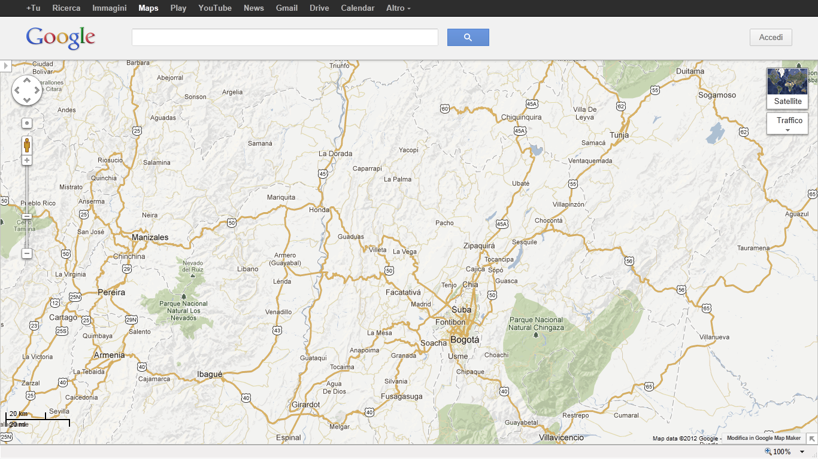
CORREDOR
GIRARDOT – HONDA – PUERTO SALGAR
ALCANCE CONCESIONES 4G
La Dorada
El Korán
Grupo 1 FONADE | PRIMERA OLA
Longitud de Proyecto (Km) | 190 Km
Construcción Doble Calzada | 5,20 Km
Mejoramiento | 133,13 Km
Construcción Calzada Sencilla | 17,70 Km
Rehabilitación | 33,40 Km
Intersecciones y Conexiones a desnivel | 6
Construcción de Puentes y Viaductos | 3,20 Km *
Int. Puente
Honda
Mariquita
Pto Bogotá
Cambao
* Incluye la construcción de dos Puentes sobre el río magdalena en Flandes y Pto. Salgar
GENERACIÓN DE EMPLEOS
Guataqui
Generación de más de 5.738 empleos directos anuales durante la etapa de construcción (3 años)
Girardot
BENEFICIOS
Flandes
Se garantizara una mayor seguridad y confort de los usuarios. Menores costos de operación entre las principales Zonas Francas e Industriales, y los puertos de comercio exterior

Slide 6
CORREDOR
GIRARDOT – HONDA – PUERTO SALGAR
INVERSIONES 4G (Millones)
PROPONENTE | INTEGRANTES | % | ORIGEN
ESTRUCTURA PLURAL MARIO ALBERTO HUERTAS Y CONSTRUCTORA MECO SOCIEDAD ANÓNIMA SUCURSAL COLOMBIA | MARIO ALBERTO HUERTAS COTES | 75,0% | COLOMBIA
 | CONSTRUCTORA MECO SOCIEDAD ANÓNIMA - SUCURSAL COLOMBIA | 25,0% | COSTA RICA
Total Capex | $ 854.333*
Total Vigencia Futura | $ 1.462.000
Inversión Cundinamarca | $ 713.283
Inversión Caldas | $ 85.433
Inversión Tolima | $ 55.617
FECHA ADJUDICACIÓN
FIRMA ACTA DE INICIO
3 DE JUNIO DE 2014
04 DE NOV DE 2014
* Precios diciembre de 2012
CONTRATO 003 DE 09/09/2014
INTERVENTORÍA 145 de 2014 24/10/2014
CONCESIÓN ALTO MAGDALENA
CONSORCIO 4C

Slide 7
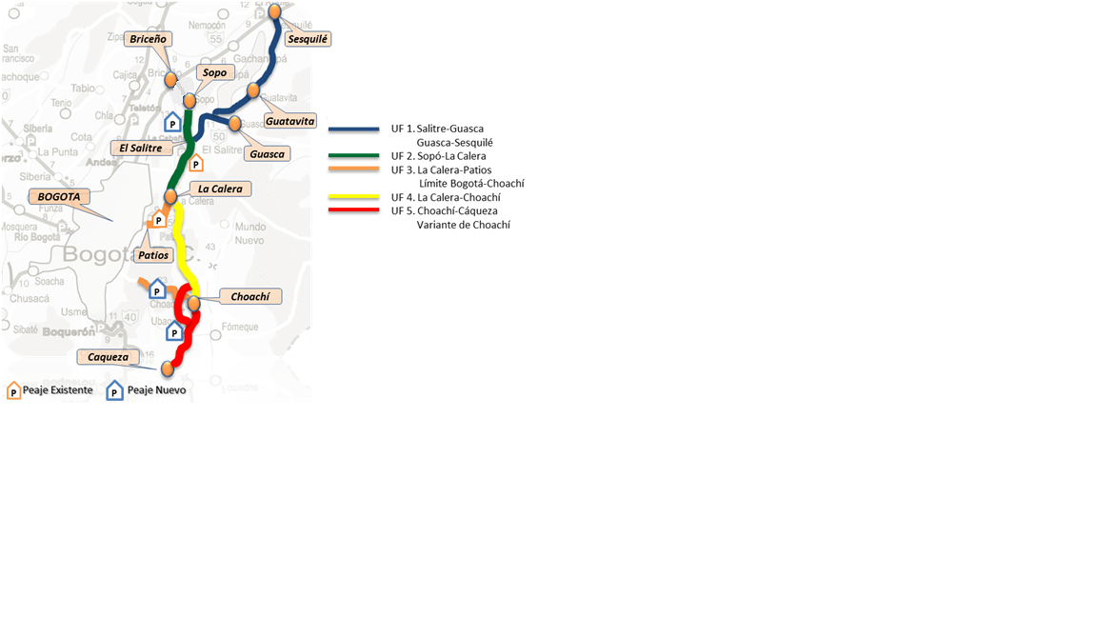
COREDOR
PERIMETAL DE ORIENTE
ALCANCE CONCESIONES 4G
Grupo 3 FONADE | PRIMERA OLA
Longitud de Proyecto (Km) | 153 Km
Construcción Doble Calzada | 0,0 Km
Mejoramiento | 87,2 Km
Construcción Calzada Sencilla | 4,85 Km
Rehabilitación | 60,49Km
Intersecciones a Nivel | 3
Construcción de Puentes y Viaductos | 3 Und.
GENERACIÓN DE EMPLEOS
Generación de más de 7.100 empleos directos anuales durante la etapa de construcción (3 años)
BENEFICIOS
Mejorará la conectividad de los Municipios de Cundinamarca presentando una alternativa Oriental de conexión del Distrito de Bogotá con la Vía al llano con un tiempo estimado de ahorro de viaje de 2 horas. Mejoras en Seguridad Vial Mejoras en atención de emergencias y atención al usuario

Slide 8
CORREDOR
PERIMETRAL DE ORIENTE
INVERSIONES 4G (Millones)
INTEGRANTES
Total Capex | $ 1.076.264*
Total Vigencia Futura | $ 2.514.000
Inversión Cundinamarca | $ 1.076.000
PROPONENTE | INTEGRANTES | % | ORIGEN
EP SHIKUN Y BINUI | SHIKUN & BINUI VT AG | 37,5% | SUIZA
 | CI GRODCO S EN C.A. INGENIEROS CIVILES | 25,0% | COLOMBIA
 | COLOMBIANA INVERSIONES DE INFRAESTRUCTURA S.A.S. | 37,5% | COLOMBIA
* Precios diciembre de 2012
CONTRATO 002 DE 08/09/2014
PERIMETRAL ORIENTAL DE BOGOTÁ S.A.S
FECHA ADJUDICACIÓN
INTERVENTORÍA 169 de 2014 12/11/2014
23 DE JULIO DE 2014
CONSORCIO INTERVIAS 4G

Slide 9
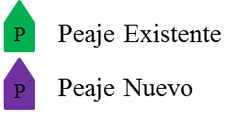
CORREDOR
CARTAGENA - BARRANQUILLA
Barranquilla
Cartagena

Slide 10
CORREDOR
CARTAGENA - BARRANQUILLA
ALCANCE CONCESIONES 4G
BENEFICIOS
GRUPO 4 FONADE |  | PRIMERA OLA
Longitud de Proyecto (Km) |  | 146,4 Km
Cartagena - Barranquilla | Segunda Calzada | 10,16 Km
 | Construcción Viaductos | 4,80 Km
 | Mejoramiento | 12,00 Km
 | Intersecciones a desnivel | 2 Und
 | Rehabilitación | 88,48 Km
Circunvalar de la Prosperidad | Doble Calzada | 36,70 km
 | Intersecciones a desnivel | 4 Und
 | Intersecciones a nivel | 1 Und
Se garantizara una mayor seguridad y confort de los usuarios. Menores costos de operación entre las principales Zonas Francas e Industriales, y los puertos de comercio exterior.
GENERACIÓN DE EMPLEOS
Generación de más de 7.000 empleos directos anuales durante la etapa de construcción (3 años)

Slide 11
CORREDOR
CARTAGENA - BARRANQUILLA
INVERSIONES 4G (Millones)
PROPONENTE | INTEGRANTES | % | ORIGEN
ESTRUCTURA PLURAL MARIO ALBERTO HUERTAS Y CONSTRUCTORA MECO SOCIEDAD ANÓNIMA SUCURSAL COLOMBIA | MARIO ALBERTO HUERTAS COTES | 75,0% | COLOMBIA
 | CONSTRUCTORA MECO SOCIEDAD ANÓNIMA - SUCURSAL COLOMBIA | 25,0% | COSTA RICA
Total Capex | $ 959.321*
Total Vigencia Futura | $ 2.251.448
Inversión Atlántico | $ 631.329
Inversión Bolívar | $ 327.992
FECHA ADJUDICACIÓN
* Precios diciembre de 2012
02 DE JULIO DE 2014
CONTRATO 004 DE 10/09/2014
INTERVENTORÍA 147 de 2014 24/10/2014
CONCESIÓN COSTERA CARTAGENA BARRANQUILLA S.A.S
MAB INGENIERÍA DE VALOR S.A.

Slide 12
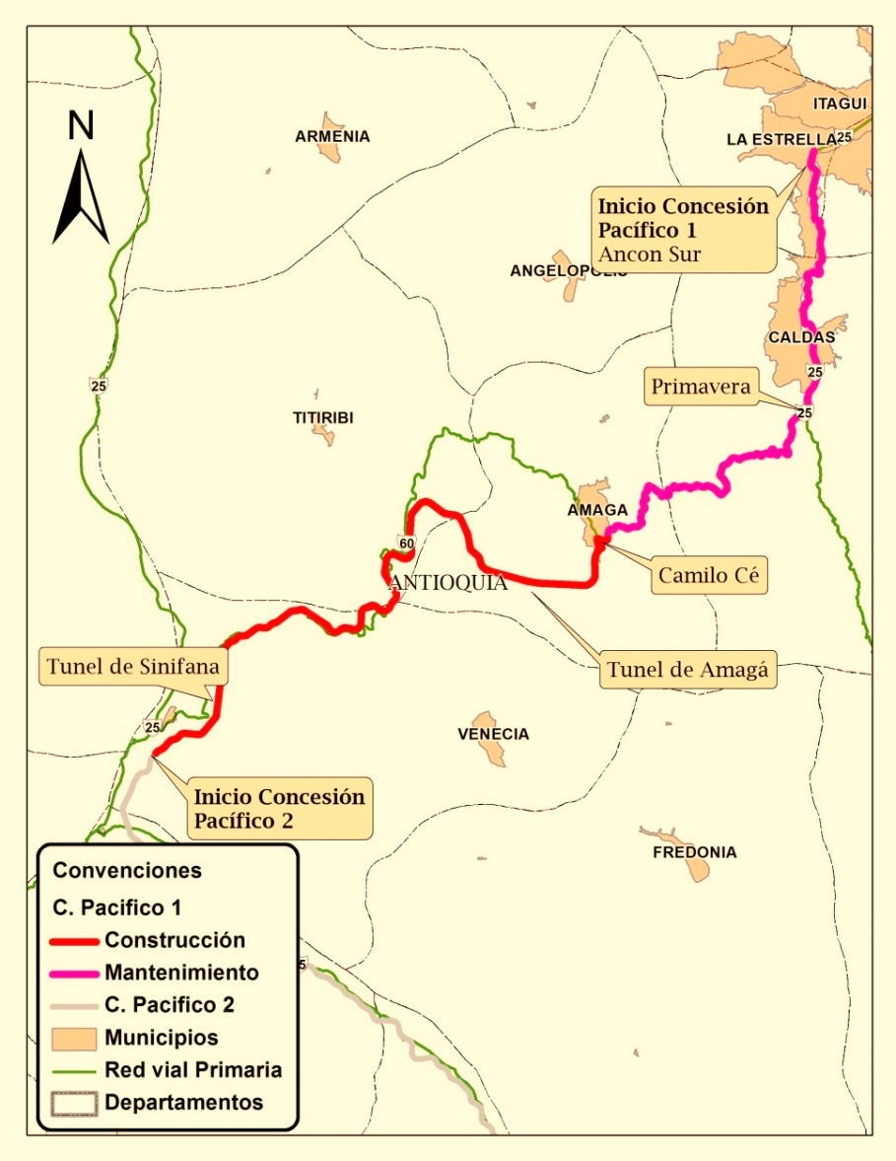
CORREDOR PACÍFICO 1
ANCÓN SUR - CAMILO C - BOLOMBOLO
ALCANCE CONCESIONES 4G
AUTOPISTA PARA LA PROSPERIDAD | PRIMERA OLA
Longitud de Proyecto (Km) | 49 Km
Total Doble Calzada | 49 Km
Construcción Doble Calzada | 31 Km
Construcción de Túnel | 4 Und
Construcción de Puentes | 42 Und
* Tuneles dobles de 4,1 Km en Amagá y 1,5 Km Quebrada Sinifaná
GENERACIÓN DE EMPLEOS
1. Generación de más de 9.300 empleos anuales durante la etapa de construcción (5 años)
BENEFICIOS
Conecta centros de insumos y producción del norte del país en Magdalena, Atlántico, Bolívar, Córdoba, Sucre y Antioquia, con la Zona Cafetera, Valle del Cauca y el Pacífico.

Slide 13
CORREDOR
ANCÓN SUR - CAMILO C - BOLOMBOLO
INVERSIONES 4G (Millones)
PROPONENTE | INTEGRANTES | % | ORIGEN
E. P. AUTOPISTA CONEXIÓN PACIFICO 1 | ESTUDIOS Y PROYECTOS DEL SOL S.A.S EPISOL S.A.S. | 60,0% | COLOMBIA
 | IRIDIUM COLOMBIA CONCESIONES VIARIAS S.A.S. | 40,0% | COLOMBIA
Total Capex | $ 1.788,117*
Total Vigencia Futura | $ 3.410.000
* Precios diciembre de 2012
CONTRATO 007 DE 15/09/2014
FECHA ADJUDICACIÓN
CONCESIONARIA VIAL DEL PACÍFICO S.A.S. – COVIPACÍFICO S.A.S.
03 DE JUNIO DE 2014
INTERVENTORÍA 160 de 2014 05/11/2014
CONSORCIO SERVINC - ETA

Slide 14
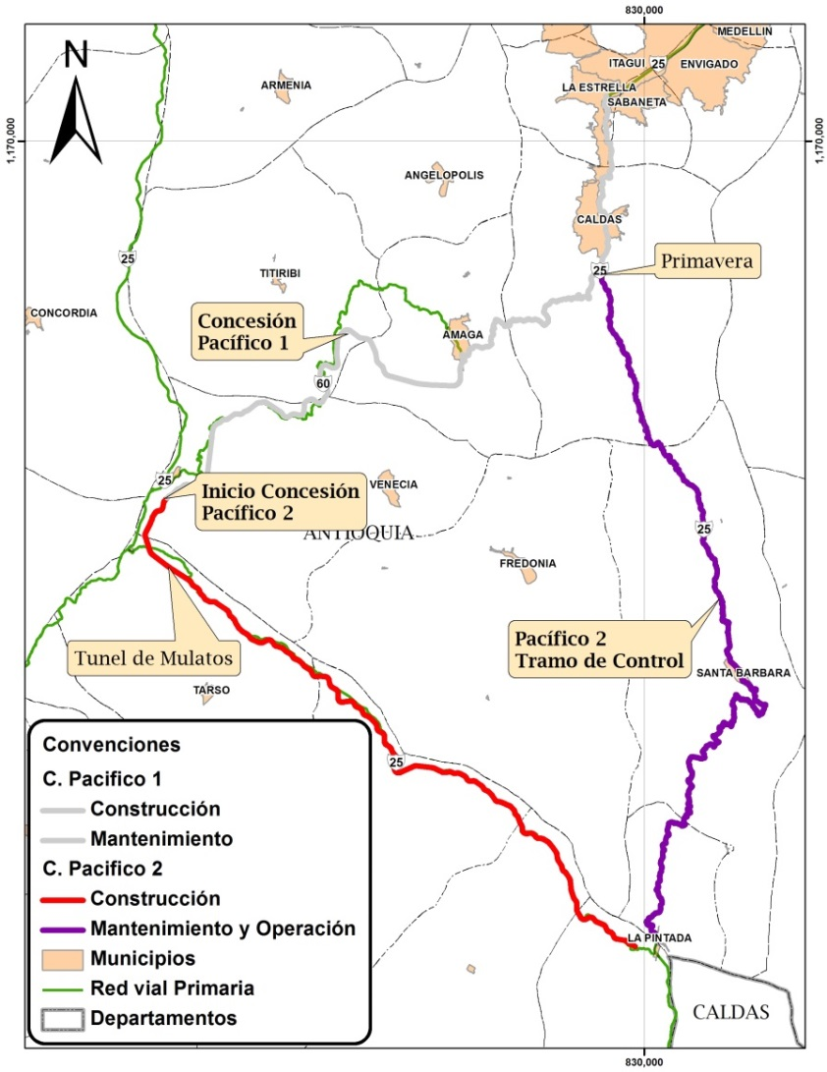
CORREDOR PACÍFICO 2
BOLOMBOLO – LA PINTADA – LA PRIMAVERA
ALCANCE CONCESIONES 4G
AUTOPISTA PARA LA PROSPERIDAD | PRIMERA OLA
Longitud de Proyecto (Km) | 98 Km
Construcción Doble Calzada | 44 Km
Mantenimiento y Operación | 54Km
Construcción de Túnel | 1 Und.
Construcción de Puentes | 69 Und
PRIMAVERA
BOLOMBOLO
* Túnel doble Tubo de 2,5 Km en Mulatos
GENERACIÓN DE EMPLEOS
Generación de más de 4.600 empleos anuales durante la etapa de construcción (5 años).
BENEFICIOS
Conecta centros de insumos y producción del norte del país en Magdalena, Atlántico, Bolívar, Córdoba, Sucre y Antioquia, con la Zona Cafetera, Valle del Cauca y el Pacífico.
LA PINTADA

Slide 15
CORREDOR
BOLOMBOLO – LA PINTADA – LA PRIMAVERA
INVERSIONES 4G (Millones)
PROPONENTE | INTEGRANTES | % | ORIGEN
P.S.F. CONCESIÓN LA PINTADA | GRUPO ODINSA S.A. | 25,0% | COLOMBIA
 | MINCIVIL S.A. | 21,2% | COLOMBIA
 | CONSTRUCCIONES EL CONDOR S.A. | 21,2% | COLOMBIA
 | TERMOTECNICA COINDUSTRIAL S.A. | 13,5% | COLOMBIA
 | ICEIN S.A.S | 9,2% | COLOMBIA
 | MOTA - ENGIL ENGENHARIA E CONSTRUCAO S.A. SUCURSAL - COLOMBIA | 10,0% | COLOMBIA
Total Capex | $ 912.640
Total Vigencia Futura | $ 2.252.000
* Precios diciembre de 2012
CONTRATO 006 DE 11/09/2014
CONCESIÓN LA PINTADA S.A.S.
INTERVENTORÍA 156 de 2014 31/10/2014
FECHA ADJUDICACIÓN
CONSORCIO PROSPERIDAD
22 DE MAYO DE 2014

Slide 16
CORREDOR PACÍFICO 3
LA PINTADA – LA FELISA – IRRA – LA MANUELA, TRES PUERTAS – LA VIRGINIA
ALCANCE CONCESIONES 4G
LA PINTADA
AUTOPISTA PARA LA PROSPERIDAD | PRIMERA OLA
Longitud de Proyecto | 146 Km
Total Mejoramiento | 118,6 Km
Total Construcción | 27,8 Km
Construcción de Túnel | 6 Und.
Construcción de Puentes | 26 Und.
Construcción Variante | 3 Und
  * 1 Túnel largo de 3.4 km en Tesalia y 5 túneles cortos
GENERACIÓN DE EMPLEOS
LA MANUELA
Generación de más de 6.800 empleos anuales durante la etapa de construcción (5 años)
LA VIRGINIA
BENEFICIOS
Conecta centros de insumos y producción del occidente del país en Antioquia, Eje Cafetero y Valle del Cauca con el sur occidente del país, además de tener acceso al puerto de Buenaventura.

Slide 17
CORREDOR
LA PINTADA – LA FELISA – IRRA – LA MANUELA, TRES PUERTAS – LA VIRGINIA
PROPONENTE | INTEGRANTES | % | ORIGEN
ESTRUCTURA PLURAL MARIO ALBERTO HUERTAS Y CONSTRUCTORA MECO SOCIEDAD ANÓNIMA SUCURSAL COLOMBIA | MARIO ALBERTO HUERTAS COTES | 75,0 | COLOMBIA
 | CONSTRUCTORA MECO SOCIEDAD ANÓNIMA - SUCURSAL COLOMBIA | 25,0 | COSTA RICA
INVERSIONES 4G (Millones)
Total Capex | $ 1.257.507*
Total Vigencia Futura | $ 3.170.000
Precios diciembre de 2012
Valor de Capex según definición del Decreto 1467, como valor de contrato
FECHA ADJUDICACIÓN
15 DE JULIO DE 2014
CONTRATO 005 DE 10/09/2014
INTERVENTORÍA 146 de 2014 24/10/2014
CONCESIÓN PACÍFICO TRES S.A.S.
CONSORCIO EPSILON COLOMBIA

Slide 18
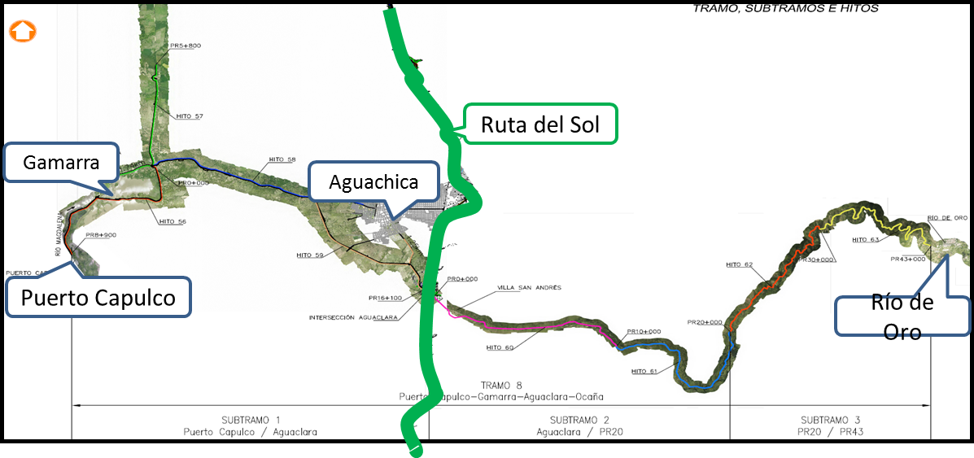
OCAÑA – AGUACLARA - GAMARRA
ADICIÓN RUTA DEL SOL SECTOR 2
INVERSIÓN Y CRONOGRAMA
Valor del proyecto (millones $ dic/2013) | $ 1.214.035
Longitud de Proyecto | 82 Km
Adición Diseños RDS2 | 15/07/2013
Presentación Diseños | 15/11/2013
Firma de Otrosí 6 Adición Obras | 14/03/2014
Adición al contrato de Ruta del Sol Sector 2 Acta de Inicio | 21/11/2014
ALCANCE
SUB TRAMO PUERTO CAPULCO - AGUACLARA
Alcance: Construcción y mejoramiento de 30,90km de vía, mejoramiento y ensanche de 9,10 km de vía existente y construcción de 21,80 km de vía nueva. Rehabilitación de 5,23 km de vías en los accesos a Aguachica y Gamarra, la construcción de 3 glorietas a nivel en la circunvalar de Aguachica y 2 glorietas a nivel en la vía en Gamarra, la construcción de 4 puentes y los equipamientos de peaje y pesaje.
SUB TRAMO AGUACLARA – RIO DE ORO
Alcance: Construcción de la variante de San Andrés y la rehabilitación de la vía. Ampliación de la vía existente para garantizar carriles de 3,65 mt; construcción de 4 Km de tercer carril en la zona de ascenso mas escarpada, y los equipamientos de peaje y pesaje.

Slide 19
OCAÑA – AGUACLARA - GAMARRA
ADICIÓN RUTA DEL SOL SECTOR 2
Las obras se resumen así:
Construcción de una vía nueva de acceso a los puertos al norte y sur de Gamarra, incluyendo un viaducto de más de 300 metros sobre la Ciénaga de Cascajal.
Construcción de una vía perimetral a Aguachica y el mejoramiento de la vía de conexión entre éste municipio y Gamarra.
Mejoramiento de la vía entre Aguaclara y Rio de Oro, mediante la construcción de una variante a la localidad de San Andrés, con intervenciones en el tramo en ascenso, rectificando las curvas que afectan la correcta transitabilidad y generando sectores de adelantamiento con terceros carriles.
Operación y mantenimiento a todo el proyecto.
El proyecto estará a cargo de Concesionaria Ruta del Sol, compuesta por: Odebrecht con un 62,01%; Episol con el 33%; y CSS con el 4,99%. La duración estimada de la concesión es de 20 años, de los cuales 4 son de construcción.

Slide 20
II. CORREDORES
SEGUNDA OLA

Slide 21
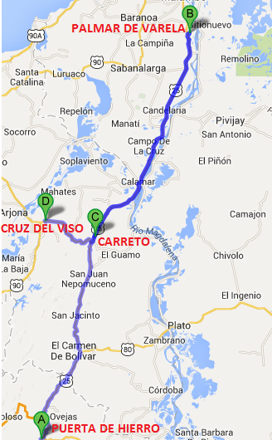
CORREDOR
PUERTA DE HIERRO – PALMAR DE VARELA Y CARRETO –CRUZ DEL VISO
ALCANCE CONCESIONES 4G
PALMAR DE VARELA
Grupo 2 FONADE | SEGUNDA OLA
Longitud de Proyecto (Km) | 202, 00 Km
Mejoramiento | 175,00 Km
Construcción Variantes | 1 Und.
Construcción Intersecciones a Nivel | 4 Und
Construcción Intersecciones a Desnivel | 1 Und
CRUZ DEL VISO
Incluye construcción Variante Carmen de Bolívar.
Intersección a desnivel con Ruta del Sol – Sector 3.
Intersección a nivel en Puerta de Hierro, inicio y fin variante Carmen de Bolívar.
Carreto.
CARRETO
GENERACIÓN DE EMPLEOS
Generación de más de 3.300 empleos directos anuales durante la etapa de construcción (3 años).
BENEFICIOS
Este corredor mejorará la conectividad entre los departamentos de Sucre, Bolívar y Atlántico, y de estos con el interior del País.
PUERTA DE HIERRO

Slide 22
CORREDOR
PUERTA DE HIERRO – PALMAR DE VARELA Y CARRETO –CRUZ DEL VISO
CRONOGRAMA 4G
INVERSIONES 4G (Millones)
Apertura Pre Calificación | 03/09/2013
Conformación Precalificados | 29/11/2013
Apertura Licitación | 12/12/2014
Recepción de Propuestas | 10/04/2015
Adjudicación | Mayo 2015
Total Capex | $ 448.834*
Total Vigencia Futura (Anual) | $ 933.921**
Inversión Sucre | $ 101.931
Inversión Bolívar | $ 241.047
Inversión Atlántico | $ 105.855
*Precios diciembre de 2012
** Precios constantes 2013
* Cronograma Preliminar.

Slide 23
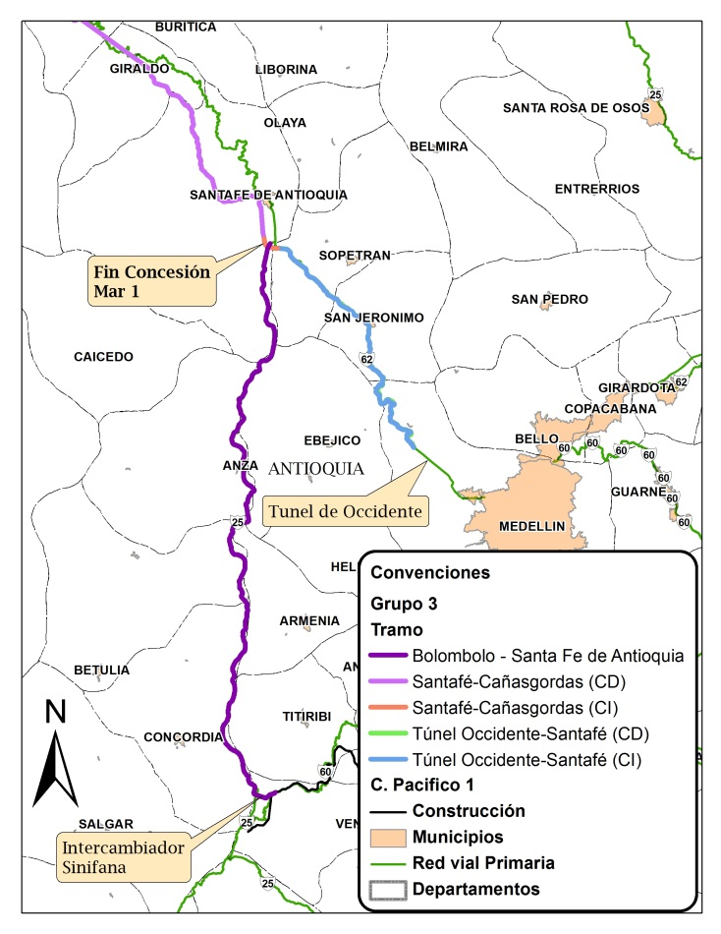
CORREDOR AUTOPISTAS PARA LA PROSPERIDAD
Mar 1: Túnel de Occidente - San Jerónimo – Santafé de Antioquia - Bolombolo
ALCANCE CONCESIONES 4G
AUTOPISTAS PARA LA PROSPERIDAD | SEGUNDA OLA
Longitud de Proyecto (Km) | 176 Km
Construcción y Mejoramiento | 114 Km
Construcción Túnel (Duplicación) | 5 Km
Construcción Variante | 1 Und
Construcción de Puentes | 41 Und
CAÑASGORDAS
SANTAFÉ DE ANTIOQUIA
SAN JERÓNIMO
Incluye construcción de 19 Túneles cortos 13,4 Km.
Const. del segundo tubo del Túnel de Occidente y operación de los dos tubos.
GENERACIÓN DE EMPLEOS
Generación de más de 7.800 empleos anuales durante la etapa de construcción (5 años).
BENEFICIOS
BOLOMBOLO
Conectará Medellín con la concesión Transversal de las Américas, iniciando en el municipio de San Cristobal (Túnel de Occidente), pasando por poblaciones de San Jerónimo, Santa Fé de Antioquia; Y conectando Santa Fé de Antioquia con Bolombólo.

Slide 24
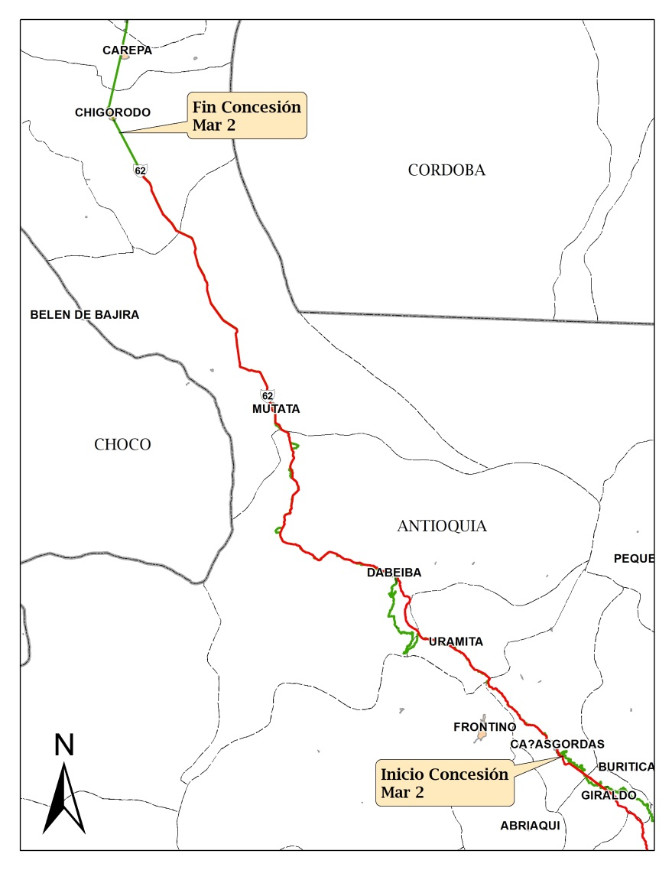
CORREDOR AUTOPISTAS PARA LA PROSPERIDAD
Mar 2: Cañas Gordas – Uramita – Mutata – El Tigre - Necoclí
NECOCLÍ
ALCANCE CONCESIONES 4G
AUTOPISTAS PARA LA PROSPERIDAD | SEGUNDA OLA
Longitud de Proyecto (Km) | 239 Km
Construcción Calzada Sencilla | 18 Km
Mejoramiento | 72 Km
Rehabilitación | 46 Km
Construcción Túnel | 1 Und
Construcción Variante | 1 Und
Construcción de Puentes | 51 Und
EL TIGRE
MUTATA
Incluye construcción de 27 Túneles cortos 13.4 Km.
Túnel Largo 2,2 Km.
Operación y Mantenimiento de El Tigre a Necoclí (Transv Americas)
URAMITA
GENERACIÓN DE EMPLEOS
Generación de más de 8.200 empleos anuales durante la etapa de construcción (5 años).
CAÑASGORDAS
BENEFICIOS
Mejorar la conexión de la ciudad de Medellín con el Urabá antioqueño.

Slide 25
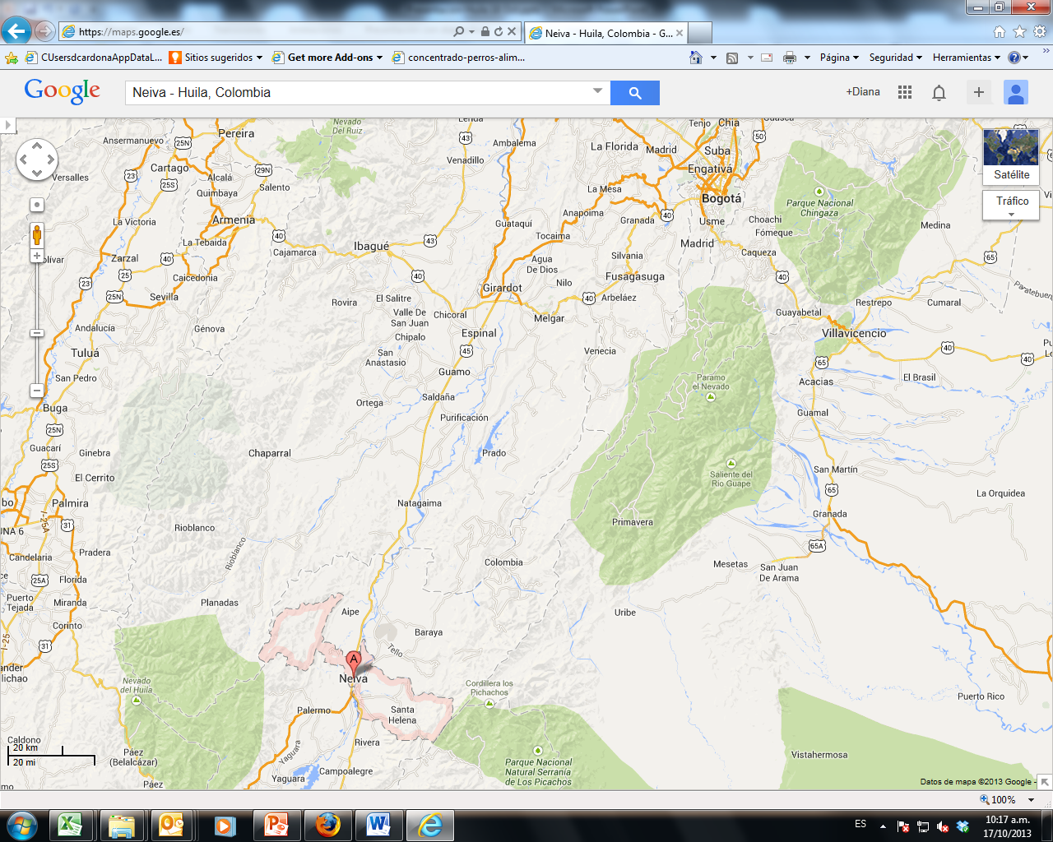
CORREDOR 4G
NEIVA – GIRARDOT*
ALCANCE CONCESIONES 4G
Grupo 1 FONADE | SEGUNDA OLA
Longitud de Proyecto (Km) | 193,73 Km
Construcción Doble Calzada | 78,00Km
Mejoramiento | 21,33 Km
Rehabilitación | 183,00 Km
Construcción Variantes | 1 un. (4.7 Km)
Girardot
Espinal
Guamo
Saldaña
* Incluye segundas calzadas variantes El Espinal y El Guamo, construcción variante Saldaña (incluye puente sobre río Saldaña 840 m) y la Rehabilitación de los pasos Urbanos.
GENERACIÓN DE EMPLEOS
Aipe
Generación de más de 7.000 empleos directos anuales durante la etapa de construcción (4 años).
Doble calzada
Neiva
Rehabilitación
BENEFICIOS
Mejoramiento
El Juncal
Construcción Variante
Menores tiempos de recorrido asociados a una mayor velocidad de operación. Aproximadamente reducción de 40 minutos de viaje. Mejores Especificaciones de las Vías
*También existe una Iniciativa Privada en curso

Slide 26
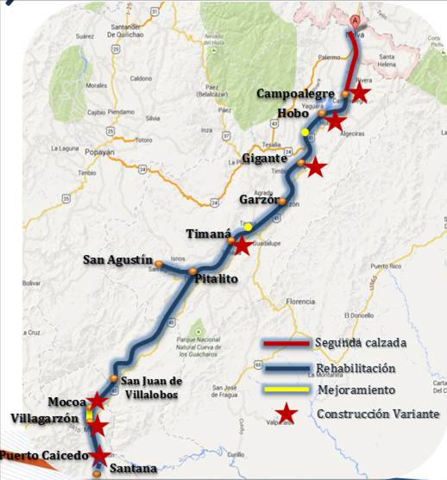
CORREDOR 4G
SANTANA – MOCOA - NEIVA
ALCANCE CONCESIONES 4G
Grupo 1 FONADE | SEGUNDA OLA
Longitud de Proyecto (Km) | 444,00 Km
Construcción doble Calzada | 22,00Km
Mejoramiento | 18 Km
Rehabilitación | 420,00 Km
Construcción Variantes | 7 Unidades (27 Km)
Incluye construcción dos intercambiadores, Surabastos Neiva y Cruce Juncal.
construcción variantes Campoalegre, Hobo, Gigante, Timaná ,Mocoa , Villagarzón y Puerto Caicedo ( 27.2Km) y construcción túnel falso: 1 túnel 390 m en el sitio el Pericongo y 2 túneles 90 m c/u vía Mocoa – San Juan Villalobos.
Construcción de dos tramos de tercer carril entre Hobo y Gigante (4.1 Km) y entre Garzon y la Jagua (1 Km)
GENERACIÓN DE EMPLEOS
Generación de aproximadamente 7.000 empleos directos anuales durante la etapa de construcción (4 años)
BENEFICIOS
Menores tiempos de recorrido asociados a una mayor velocidad de operación. Aproximadamente reducción de 1 hora de viaje. Mejores Especificaciones de las Vías

Slide 27
CORREDOR 4G
VILLAVICENCIO - YOPAL
INVERSIONES 4G (Millones)
Total Capex | $ 1.884.729
Total Vigencia Futura* | $ 3.476.879
Inversión Meta | $ 721.610
Inversión Cundinamarca | $ 75.010
Inversión Casanare | $ 1.088.109
GENERACIÓN DE EMPLEOS
Generación de más de 10.200 empleos directos anuales durante la etapa de construcción (4 años).
ALCANCE CONCESIONES 4G
BENEFICIOS
Grupo 3 FONADE | SEGUNDA OLA
Longitud de Proyecto (Km) | 261,05 Km
Doble Calzada | 48.2 Km
Mejoramiento | 206.8 Km
Construcción Calzada Sencilla Variante de Cumaral | 5.42 Km
Rehabilitación | 5.52 Km
Velocidad de Diseño 80 Kph. Ahorro de tiempo estimado 1 hora. Sistemas avanzados de tecnologías de información para el control operacional y para la atención de accidentes. Mejoras en Seguridad Vial. Mejoras en atención de emergencias y atención al usuario.

Slide 28
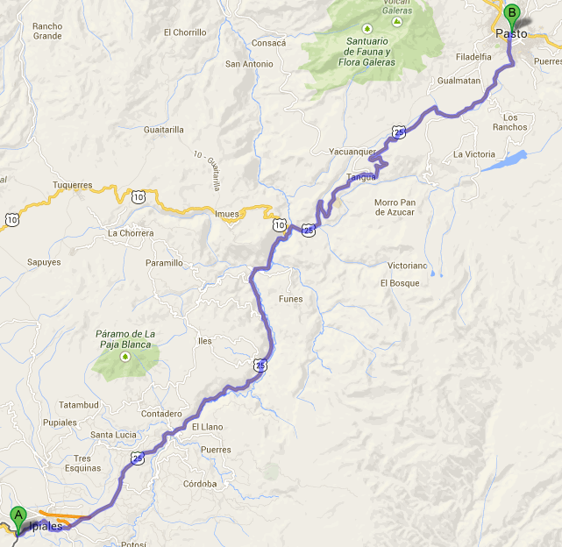
CORREDOR
PASTO – RUMICHACA
ALCANCE CONCESIONES 4G
Grupo 2 FONADE | SEGUNDA OLA
Longitud de Proyecto (Km) | 84,00 Km
Construcción Segunda Calzada | 74, 00 Km
Construcción Túneles | 6 Und
Construcción Variantes | 4 Und.
Construcción Intersecciones a Desnivel y Retornos | 20 Und
Construcción Puentes y Viaductos | 1.5 Km
PASTO
TANGUA
Construcción variante Ipiales, Las Cruces, San Juan y Pedregal.
Doble calzada (74 km) entre Ipiales y Catambuco.
Mejoramiento Rumichaca - Pasto
Velocidad de diseño de 60 km/h.
GENERACIÓN DE EMPLEOS
Generación de más de 5.500 empleos directos durante la etapa de construcción (4 años).
BENEFICIOS
RUMICHACA
Mejora la conectividad del sur del País y con la frontera con Ecuador. Reducción de una hora de recorrido. Reduce la accidentalidad del sector, de las más altas de las carreteras colombianas. Mejoras de ITS y seguridad vial.
(*) Se radicó documentación en el Min. de Hacienda el 12 de Sep. para su aprobación

Slide 29
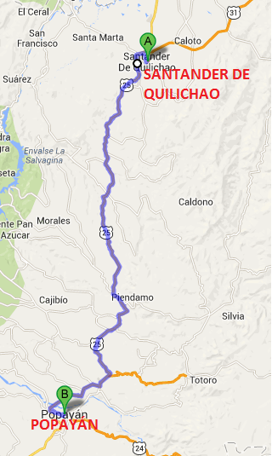
CORREDOR
S/TDER DE QUILICHAO – POPAYÁN*
ALCANCE CONCESIONES 4G
Grupo 2 FONADE | SEGUNDA OLA
Longitud de Proyecto (Km) | 76,00 Km
Construcción Segunda Calzada y Mejoramiento | 76,00 Km
Construcción Variantes | 7 Und.
Construcción Intersecciones y Retornos | 20 Und
Construcción Y Rehabilitación Puentes | 36 Und
GENERACIÓN DE EMPLEOS
Generación de más de 6000 empleos directos durante la etapa de construcción (4 años).
BENEFICIOS
Mejora la conectividad del sur del País y con la frontera con Ecuador. Reducción de una hora de recorrido de recorrido Popayán – Cali. Velocidad de 80 km/h para al segunda calzada. Mejoramiento de la calzada existente entre 60 y 80 km/h
*También existe una Iniciativa Privada en curso

Slide 30
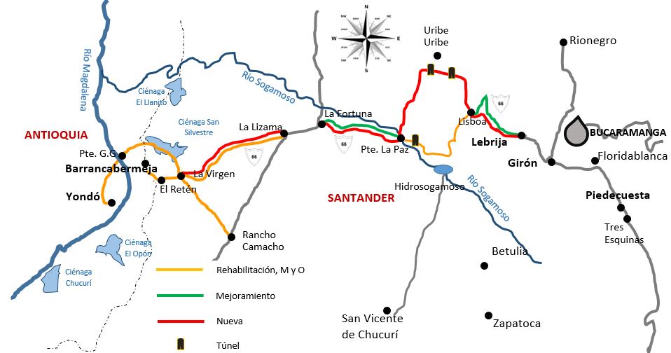
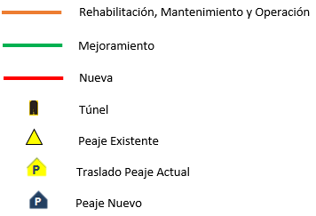
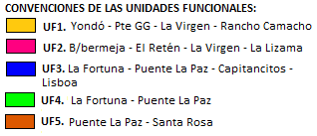

CORREDOR
BUCARAMANGA – BARRANCABERMEJA – YONDÓ
Longitud propuesta:154 Km
Capex: 1,6 billones de pesos.
Puentes:
Número: 22
Longitud aproximada: 4,8 Km.
Túneles:
Número: Dos (2)
Longitud aproximada: 5,6 Km.
Peajes:
Peajes Actuales: 1
Peajes Nuevos: 4
Municipios beneficiados:
Santander: Bucaramanga, Girón, Piedecuesta, Lebrija, San Vicente de Chucurí, Betulia, y Barrancabermeja.
Antioquia: Yondó.
Tiempos de viaje:
Por vía sustitutiva: Reducción 33%
Por vía nueva (Lisboa-Pte. La Paz):Reducción 40%.
Costos de operación:
Reducción del 8% a través del corredor vial.

Slide 31
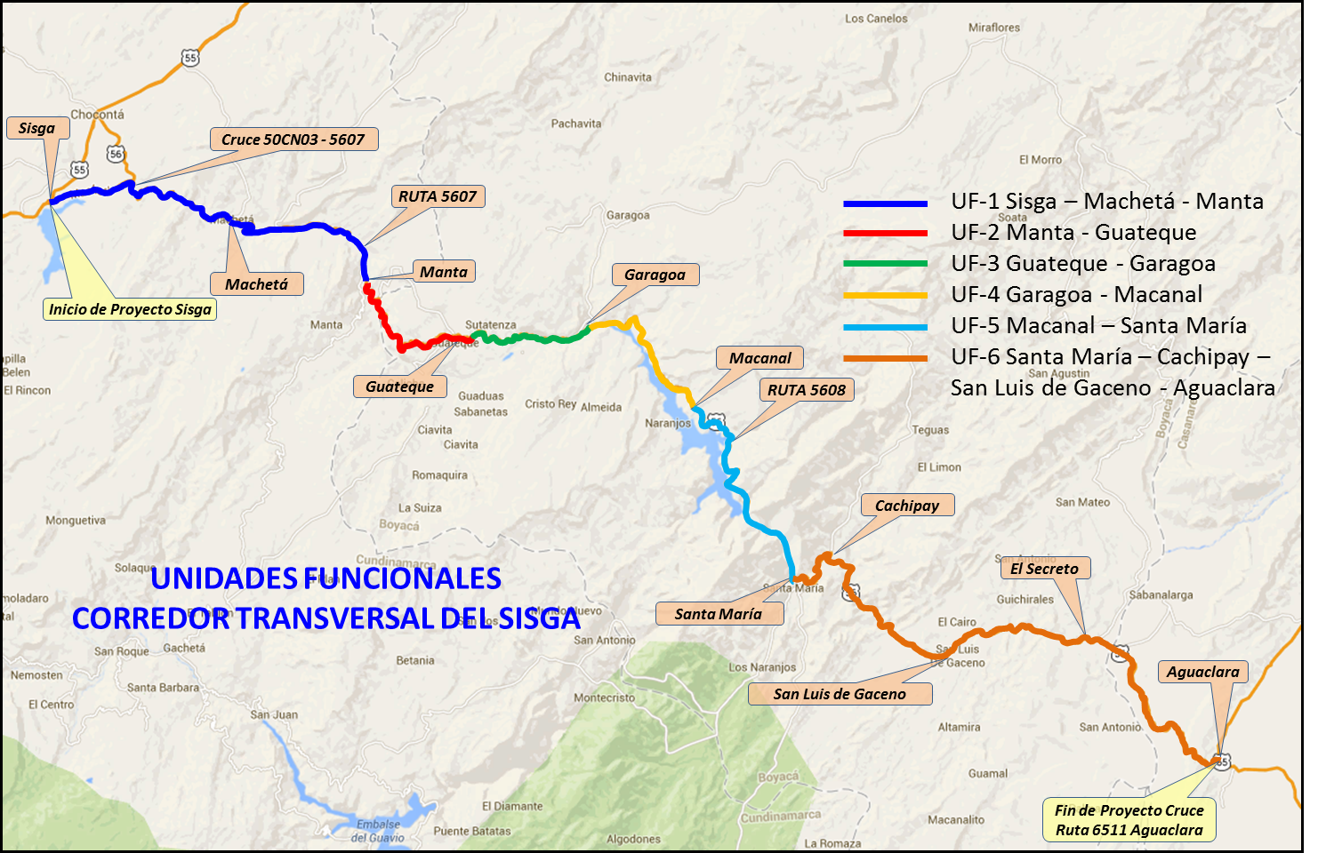
CORREDOR
TRANSVERSAL DEL SISGA
(Sisga – Macheta – Guateque –Santa Maria – San Luis de Gaceno – Aguaclara)
*Nota: Los Municipios de Manta, Garagoa, Macanal, Cachipay no quedan directamente sobre la vía y solo se muestran para el propósito de subdividir las unidades funcionales del proyecto en los tramos de vía en jurisdicción de estos Municipios.

Slide 32
III. CORREDORES
INICIATIVAS PRIVADAS

Slide 33
1. CORREDORES IP
FACTIBILIDAD ENTREGADA

Slide 34
IP CON FACTIBILIDAD ENTREGADA
INICIATIVA PRIVADA | ORIGINADOR | ÚLTIMA ENTREGA | FECHA RADICACIÓN HACIENDA
IBAGUÉ - CAJAMARCA | Promesa de Sociedad Futura APP – GICA (Constructora Colpatria S.A; Mincivil S.A; HB Estructuras Metálicas S.A; Termotécnica Coindustrial S.A; Latinco S.A.) | 26 – 11 – 2014 | PUBLICADA EN EL SECOP 14-11-2014
MALLA VIAL DEL META | Grupo Odinsa S.A. | 27 – 11 – 2014 | MHCP SOLICITÓ DE SIMULACIÓN DE RIESGOS 03-12-2014, ORIGINADOR SE ENCUENTRA REALIZANDO SIMULACIONES
CHIRAJARA - FUNDADORES | Corficolombiana S.A. | 11 – 12 – 2014 | ORIGINADOR ENTREGA AJUSTES EL DÍA 11-12-2014, EN REVISIÓN PREVIAL PARA ENVIO A MHCP
CESAR - GUAJIRA | Construcciones El Cóndor S.A. | 04 – 11 – 2014 | 15 – 01 - 2015
CALARCÁ – LA PAILA | Grupo Odinsa S.A. | 27 – 10 – 2014 | 15 – 01 – 2015
CAMBAO - MANIZALES | Consorcio Alternativas Viales (GAICO, FORTRESS, ALCA, NOARCO S.A.) | 04– 12 – 2014 | PENDIENTE DE AJUSTES QUE ENTREGARAN EL 12-12-2014
ANTIOQUIA - BOLÍVAR | Construcciones El Cóndor S.A. | 03 – 12 – 2014 | PENDIENTE DE AJUSTES QUE ENTREGARAN EL 12-12-2014
PUERTO ARAUJO – BARBOSA - TUNJA | VM Colombia Logística SAS (Votorantim) | 28 – 11 – 2014 | SE EMPIEZA A EVALUAR 3 MESES APROX

Slide 35
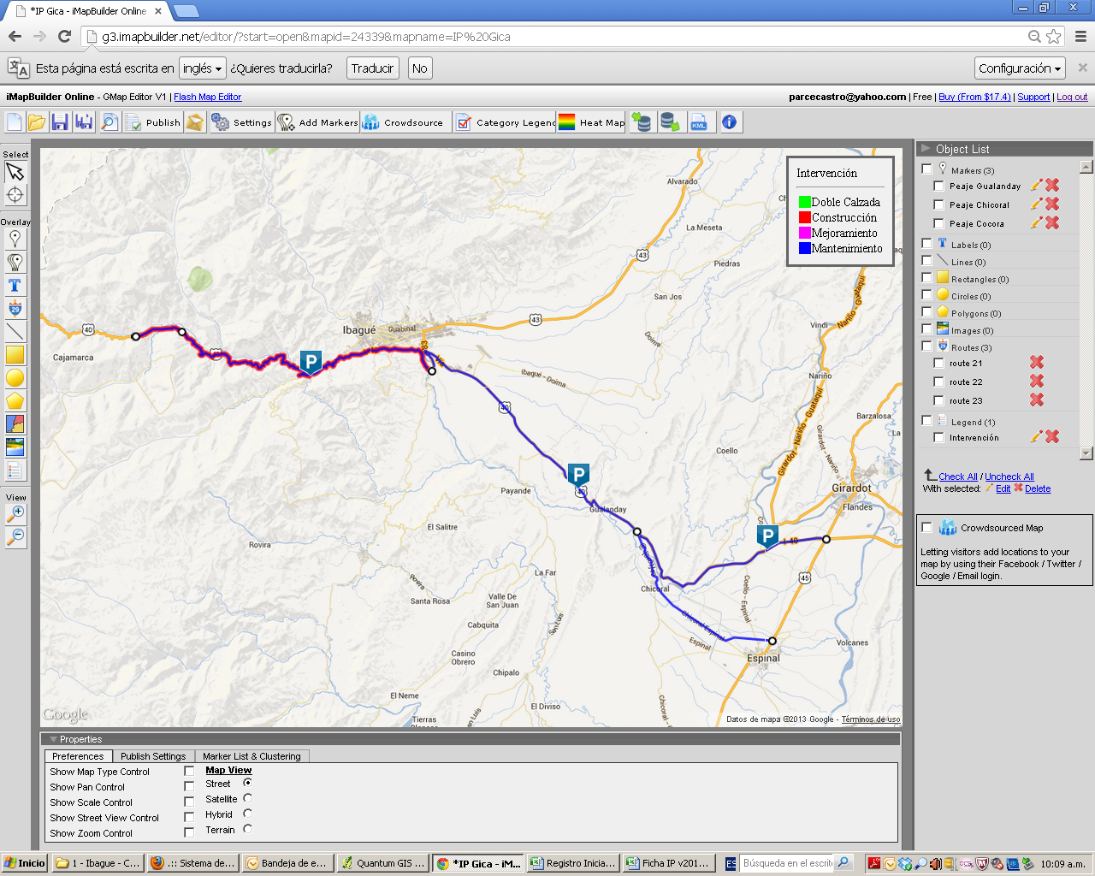
IP IBAGUÉ - CAJAMARCA
INVERSIÓN ESTIMADA
TOTAL CAPEX (MM COP2013): $1.024.024
ORIGINADOR
Promesa de Sociedad Futura APP - GICA (Constructora Colpatria S.A; Mincivil S.A; HB Estructuras Metálicas S.A; Termotécnica Coindustrial S.A; Latinco S.A.)
TIPO DE INICIATIVA PRIVADA
SIN APORTE DE RECURSOS PUBLICOS
2 PEAJES EXISTENTES
1 PEAJE NUEVO
DURACION ESTIMADA
7 AÑOS CONSTRUCCION
ESTADO
PUBLICADA EN EL SECOP 14-11-2014
28 AÑOS DE CONCESION

Slide 36
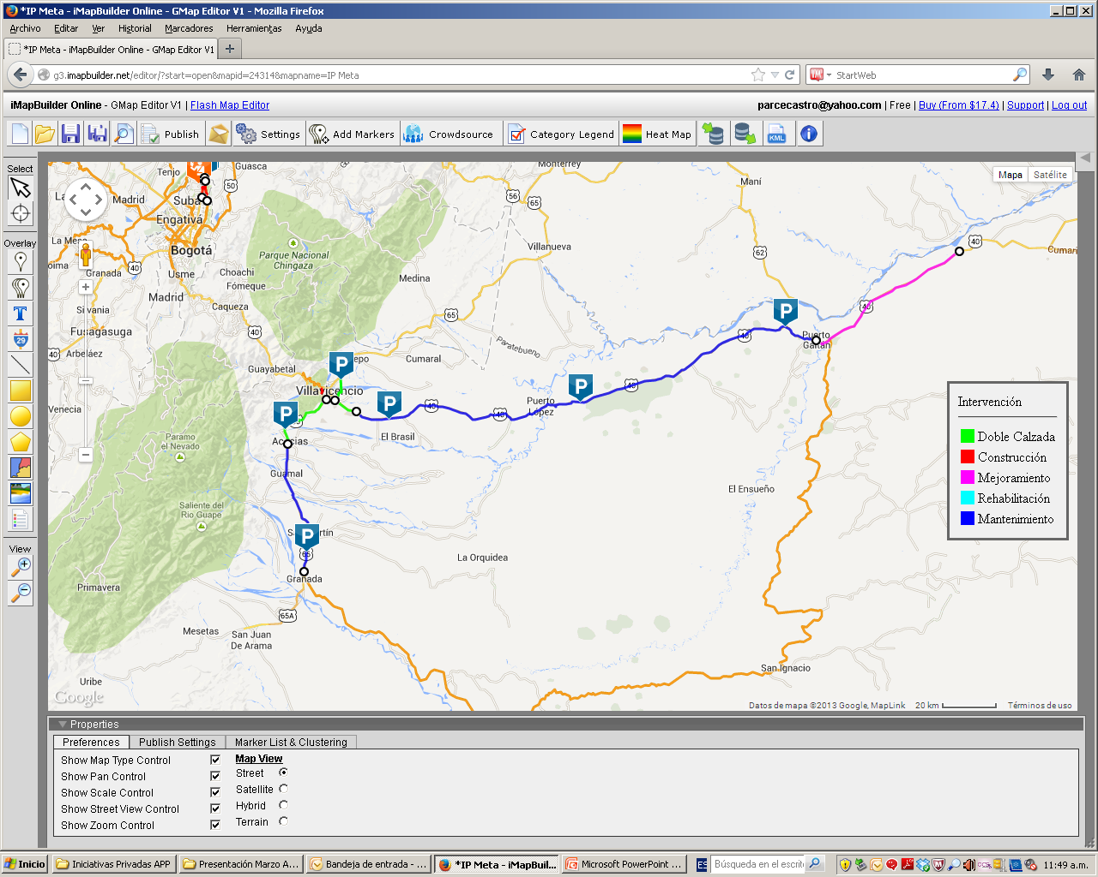
IP MALLA VIAL DEL META
INVERSIÓN ESTIMADA
TOTAL CAPEX (MM COP2013): $1.223.123
ORIGINADOR
Grupo ODINSA S.A.
TIPO DE INICIATIVA PRIVADA
SIN APORTE DE RECURSOS PUBLICOS
5 PEAJES EXISTENTES
1 PEAJE NUEVO
DURACION ESTIMADA
4.5 AÑOS CONSTRUCCION
ESTADO
MHCP SOLICITÓ DE SIMULACIÓN DE RIESGOS 03-12-2014, ORIGINADOR SE ENCUENTRA REALIZANDO SIMULACIONES
30 AÑOS DE CONCESION

Slide 37
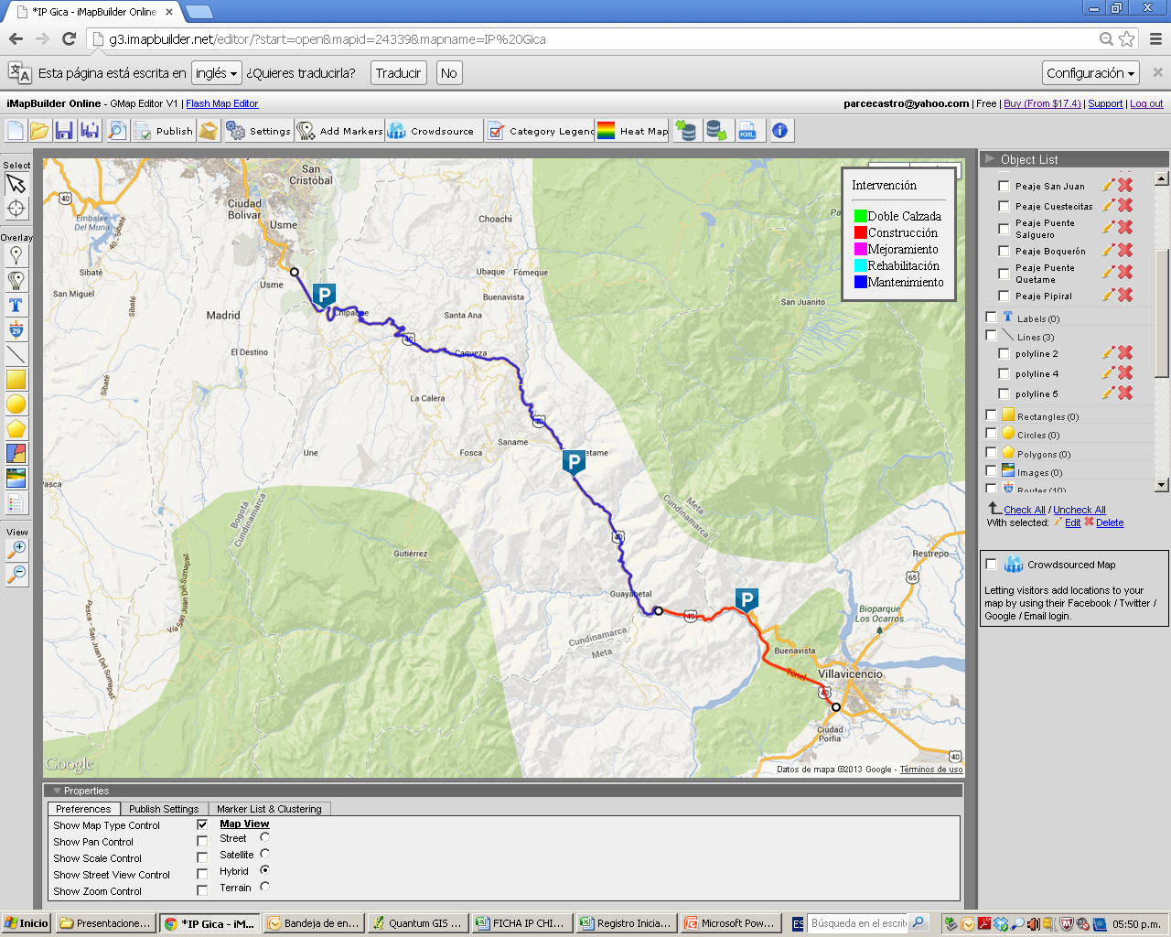
IP CHIRAJARA - FUNDADORES
INVERSIÓN ESTIMADA
TOTAL CAPEX (MM COP2013): $1.842.345
ORIGINADOR
Corficolombiana (Episol y Proindesa)
TIPO DE INICIATIVA PRIVADA
SIN APORTE DE RECURSOS PUBLICOS
3 PEAJES EXISTENTES
0 PEAJE NUEVO
DURACION ESTIMADA
6 AÑOS CONSTRUCCION
ESTADO
ORIGINADOR ENTREGA AJUSTES EL DÍA 11-12-2014, EN REVISIÓN PREVIAL PARA ENVIO A MHCP
35 AÑOS DE CONCESION

Slide 38
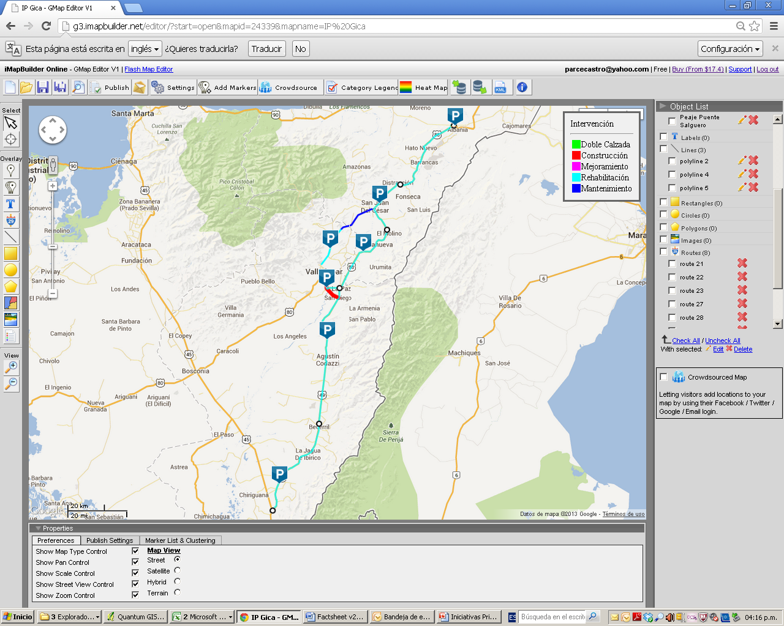
IP CESAR - GUAJIRA
INVERSIÓN ESTIMADA
TOTAL CAPEX (MM COP2013): $387.637
ORIGINADOR
CONSTRUCCIONES EL CÓNDOR S.A.
TIPO DE INICIATIVA PRIVADA
SIN APORTE DE RECURSOS PUBLICOS
1 PEAJE EXISTENTE
6 PEAJES NUEVOS
DURACION ESTIMADA
4 AÑOS CONSTRUCCION
ESTADO
SE RADICARÁ EN HACIENDA EL 15 – 01 - 2015
30 AÑOS DE CONCESION

Slide 39
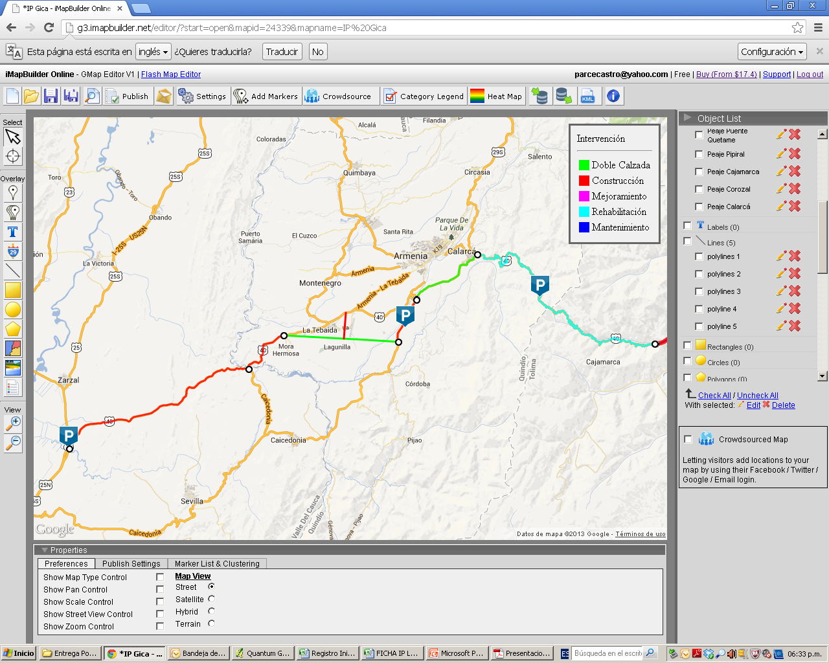
IP CALARCÁ – LA PAILA
INVERSIÓN ESTIMADA
TOTAL CAPEX (MM COP2013): $1.237.692
ORIGINADOR
ODINSA S.A.
TIPO DE INICIATIVA PRIVADA
SIN APORTE DE RECURSOS PUBLICOS
2 PEAJES EXISTENTES
1 PEAJE NUEVO
DURACION ESTIMADA
4 AÑOS CONSTRUCCION
ESTADO
SE RADICARÁ EN HACIENDA EL 15– 01 - 2015
30 AÑOS DE CONCESION

Slide 40
IP CAMBAO - MANIZALES
INVERSIÓN ESTIMADA
TOTAL CAPEX (MM COP2013): $527.871
ORIGINADOR
Consorcio Alternativas Viales (GAICO, FORTRESS, ALCA, NOARCO S.A.).
TIPO DE INICIATIVA PRIVADA
SIN APORTE DE RECURSOS PUBLICOS
2 PEAJES EXISTENTES
2 PEAJES NUEVOS
DURACION ESTIMADA
4 AÑOS CONSTRUCCION
ESTADO
PENDIENTE DE AJUSTES QUE ENTREGARAN EL 12-12-2014
30 AÑOS DE CONCESION

Slide 41
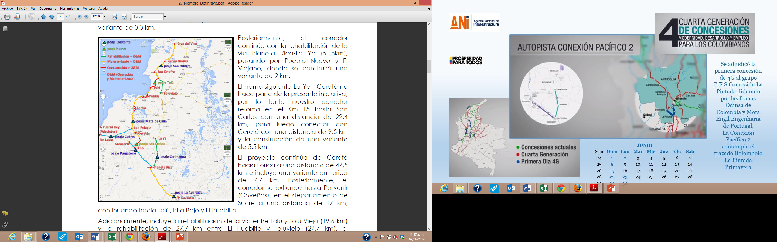
IP ANTIOQUIA - BOLÍVAR
INVERSIÓN ESTIMADA
TOTAL CAPEX (MM COP2013): $1.044.939
ORIGINADOR
CONSTRUCCIONES EL CÓNDOR S.A.
TIPO DE INICIATIVA PRIVADA
SIN APORTE DE RECURSOS PUBLICOS
6 PEAJES EXISTENTES
2 PEAJES NUEVOS
DURACION ESTIMADA
5 AÑOS CONSTRUCCION
ESTADO
PENDIENTE DE AJUSTES QUE ENTREGARAN EL 12-12-2014
26 AÑOS DE CONCESION

Slide 42
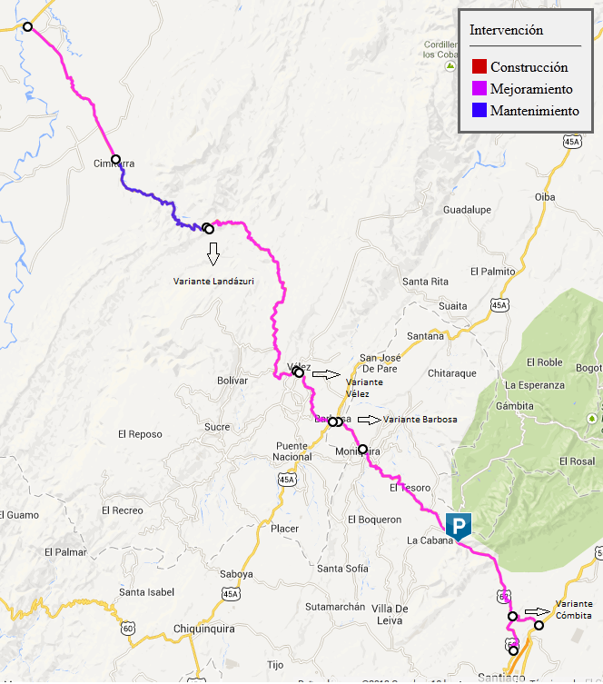
IP PUERTO ARAUJO – BARBOSA - TUNJA
INVERSIÓN ESTIMADA
TOTAL CAPEX (MM COP2013): $799.612
ORIGINADOR
VM COLOMBIA LOGÍSTICA S.A.S.
TIPO DE INICIATIVA PRIVADA
SIN APORTE DE RECURSOS PUBLICOS
1 PEAJE EXISTENTE
2 PEAJES NUEVOS
DURACION ESTIMADA
4.5 AÑOS CONSTRUCCION
ESTADO
SE RADICARA EN LA ANI EL 24-11-2014
30 AÑOS DE CONCESION

Slide 43
2. CORREDORES IP
PREFACTIBILIDAD APROBADA

Slide 44
IP CON PREFACTIBILIDAD APROBADA
INICIATIVA PRIVADA | ORIGINADOR | FECHA APROBACIÓN | FECHA ENTREGA FACTIBILIDAD
TERCER CARRIL BOGOTÁ - GIRARDOT | Infraestructura Concesionada S.A.S. – INFRACON S.A.S. | 10 – 04 – 2014 | 10 – 01 – 2015
VARIANTE AL PUENTE DE BOYACÁ - 2014 | CSS Constructores S.A. | 03 – 09 – 2014 | 03 – 03 – 2015
SABANA NORTE | PROMESA DE SOCIAEDAD FUTURA (INTEGRA DE COLOMBIA S.A.S. - CASTRO TCHERASSI S.A.-CIVILIA S.A.-OFINSA INVERSIONES S.A.S.-EQUIPO UNIVERSAL S.A.-MINCIVIL S.A.) | 03 – 03 – 2014 | 03 – 09 – 2015
VÍA AL PUERTO | Carlos Alberto Solarte Solarte; CASS Constructores y CIA; Constructora Conconcreto S.A. | 26 – 09 – 2014 | 10 – 02 – 2015
VILLETA – GUADUAS – HONDA – PUERTO BOGOTÁ | Promesa de Sociedad Futura Conexión Vial el Nuevo Sol S.A.S. (PAVCOL SAS, MHC, ICEIN SAS, CONCAY S.A) | 26 – 09 - 2014 | 26 – 02 – 2015

Slide 45
IP CON PREFACTIBILIDAD APROBADA
INICIATIVA PRIVADA | ORIGINADOR | FECHA APROBACIÓN | FECHA ENTREGA FACTIBILIDAD
PEREIRA – LA VICTORIA, CERRITOS – LA VIRGINIA | Infraestructura Concesionada S.A.S - Infracon S.A.S | 14 – 10 - 2014 | 14 – 06 – 2015
NEIVA - GIRARDOT | Promesa de Sociedad Futura Autovía Neiva – Girardot (CARLOS ALBERTO SOLARTE SOLARTE; CONTROLADORA DE OPERACIONES DE INFRAESTRUCTURA S.A Y ALCA INGENIERIA. ) | 14 – 10 - 2014 | 14 – 04 – 2015
VÍAS DEL NUS | Estructura Plural Vías del NUS S.A.S. VINUS (Mincivil S.A., Grupo Odinsa S.A., Construcciones el Cóndor S.A., S.P. Ingenieros S.A.S., Latinco S.A., Enrique Dávila Lozano – EDL S.A.S.) | 13 – 11 - 2014 | 12 – 03 – 2014

Slide 46
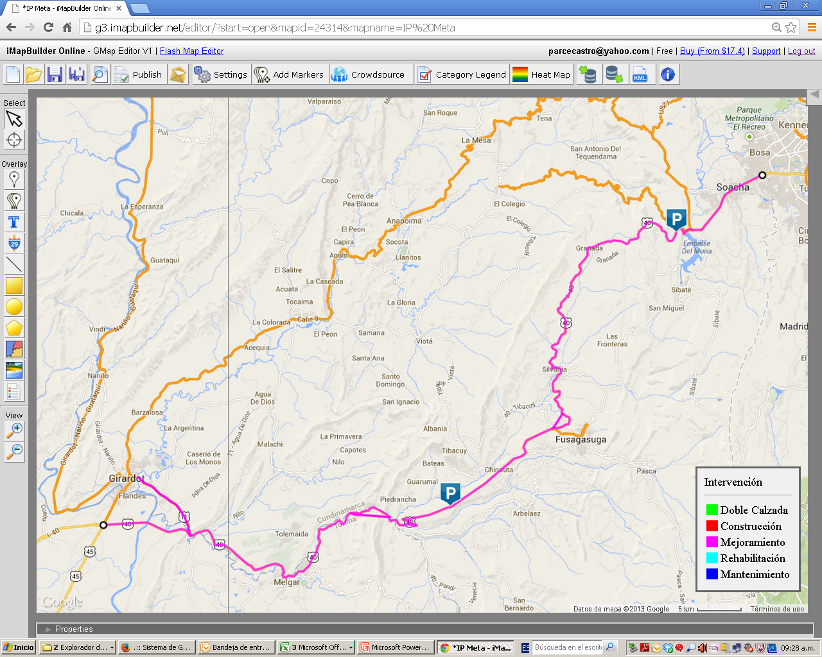
IP TERCER CARRIL BOGOTÁ - GIRARDOT
INVERSIÓN ESTIMADA
TOTAL CAPEX (MM COP2013): $1.482.493
ORIGINADOR
Infraestructura Concesionada S.A.S. – INFRACON S.A.S.
TIPO DE INICIATIVA PRIVADA
SIN APORTE DE RECURSOS PUBLICOS
2 PEAJES EXISTENTES
0 PEAJE NUEVO
DURACION ESTIMADA
6 AÑOS CONSTRUCCION
ESTADO
SE RADICARA EN LA ANI EL 10-01-2015
27 AÑOS DE CONCESION

Slide 47
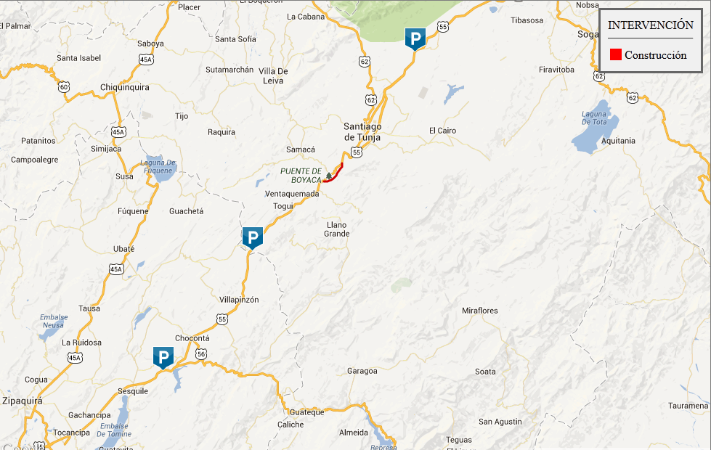
IP VARIANTE AL PUENTE BOYACÁ
INVERSIÓN ESTIMADA
TOTAL CAPEX (MM COP2013): $157.870
ORIGINADOR
CSS Constructores S.A.
TIPO DE INICIATIVA PRIVADA
SIN APORTE DE RECURSOS PUBLICOS
3 PEAJES EXISTENTES
0 PEAJE NUEVO
DURACION ESTIMADA
3 AÑOS CONSTRUCCION
ESTADO
SE RADICARA EN LA ANI EL 03-03-2015
24 AÑOS DE CONCESION

Slide 48
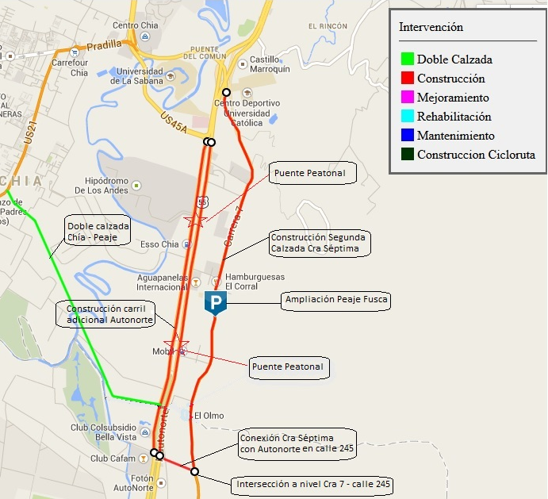
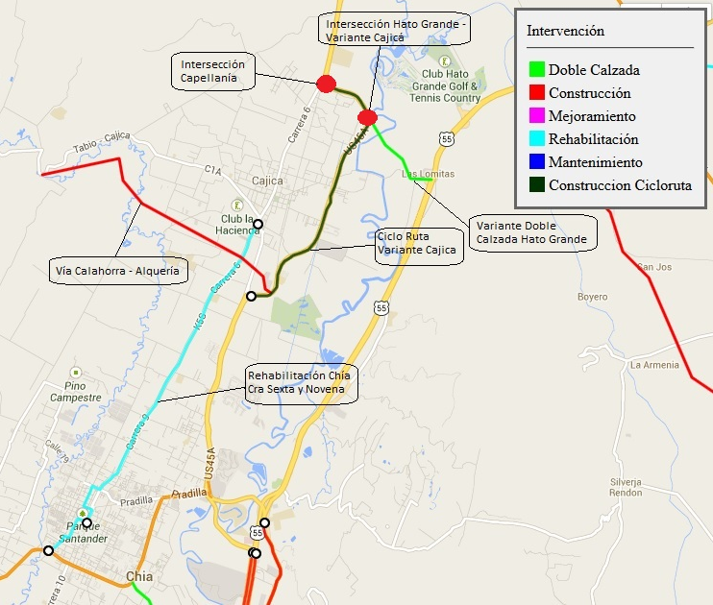
IP SABANA NORTE
INVERSIÓN ESTIMADA
TOTAL CAPEX (MM COP2013): $599.384
ORIGINADOR
PROMESA DE SOCIAEDAD FUTURA (INTEGRA DE COLOMBIA S.A.S. - CASTRO TCHERASSI S.A.-CIVILIA S.A.-OFINSA INVERSIONES S.A.S.-EQUIPO UNIVERSAL S.A.-MINCIVIL S.A.)
TIPO DE INICIATIVA PRIVADA
SIN APORTE DE RECURSOS PUBLICOS
2 PEAJES EXISTENTES
0 PEAJE NUEVO
DURACION ESTIMADA
5 AÑOS CONSTRUCCION
ESTADO
SE RADICARA EN LA ANI EL 03-09-2015
30 AÑOS DE CONCESION

Slide 49
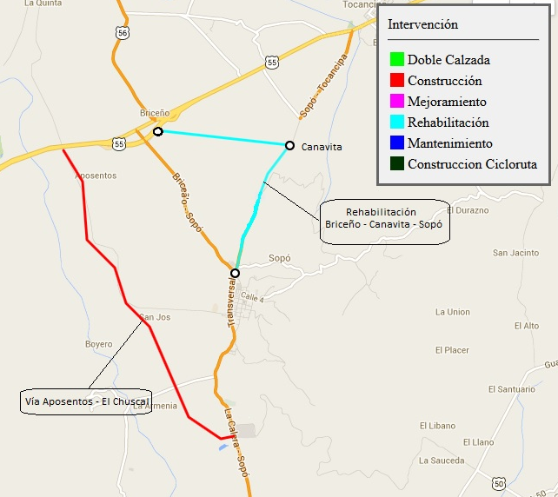
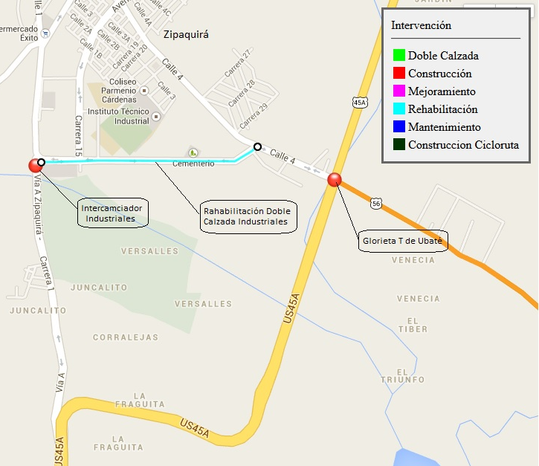
IP SABANA NORTE
INVERSIÓN ESTIMADA
TOTAL CAPEX (MM COP2013): $599.384
ORIGINADOR
PROMESA DE SOCIAEDAD FUTURA (INTEGRA DE COLOMBIA S.A.S. - CASTRO TCHERASSI S.A.-CIVILIA S.A.-OFINSA INVERSIONES S.A.S.-EQUIPO UNIVERSAL S.A.-MINCIVIL S.A.)
TIPO DE INICIATIVA PRIVADA
SIN APORTE DE RECURSOS PUBLICOS
2 PEAJES EXISTENTES
0 PEAJE NUEVO
DURACION ESTIMADA
5 AÑOS CONSTRUCCION
ESTADO
SE RADICARA EN LA ANI EL 03-09-2015
30 AÑOS DE CONCESION

Slide 50
IP SABANA NORTE
UF | Sector | Longitud (Km) | Intervención prevista
UF12 | Carrera 7 Doble Calzada Buda – La Caro | 5.40 | Construcción
UF13 | Ampliación Peaje Fusca | 0.40 | Construcción
UF14 | Puentes Peatonales | 6 UND | Construcción
UF15 | Obras de la Comunidad | --- | Construcción
UF16 | Intersección Capellanía | 1.00 | Construcción
UF17 | Glorieta T de Ubaté | 0.31 | Construcción
UF18 | Ampliación Autonorte Buda – La Caro | 5.39 | Construcción
UF19 | Ciclo ruta Variante Cajicá | 5.68 | Construcción

Slide 51
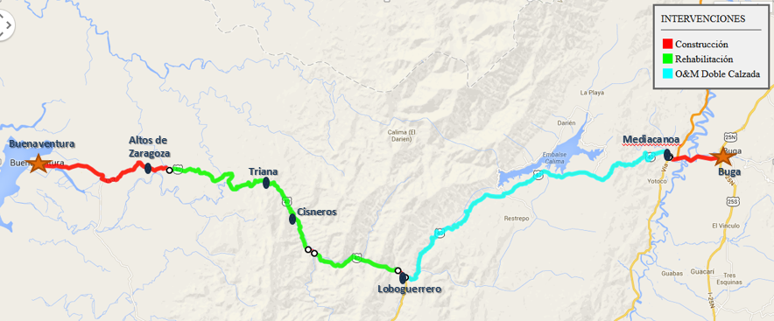
META
IP VÍA AL PUERTO
INVERSIÓN ESTIMADA
TOTAL CAPEX (MM COP2013): $934.383
ORIGINADOR
Carlos Alberto Solarte Solarte; CASS Constructores y CIA; Constructora Conconcreto S.A.
TIPO DE INICIATIVA PRIVADA
SIN APORTE DE RECURSOS PUBLICOS
2 PEAJES EXISTENTES
0 PEAJES NUEVOS
DURACION ESTIMADA
3 AÑOS CONSTRUCCION
ESTADO
SE RADICARA EN LA ANI EL 10-02-2015
28 AÑOS DE CONCESION

Slide 52
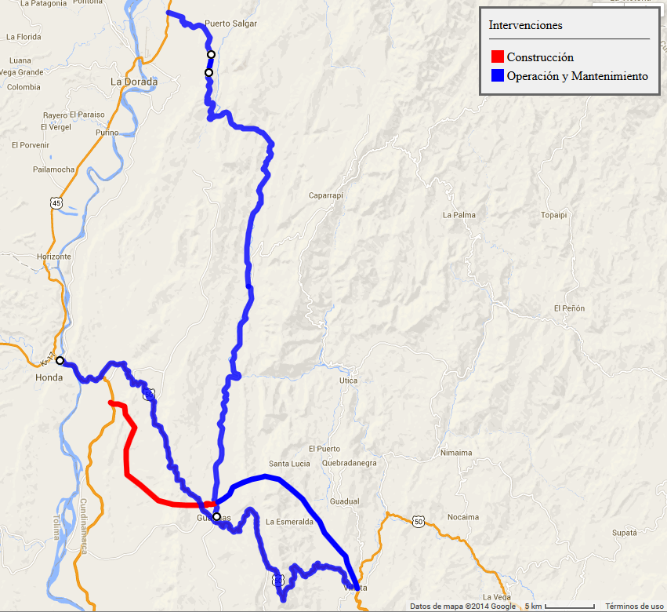
META
IP VILLETA – GUADUAS – HONDA – PUERTO BOGOTÁ
INVERSIÓN ESTIMADA
TOTAL CAPEX (MM COP2014): $666.774
ORIGINADOR
Promesa de Sociedad Futura Conexión Vial el Nuevo Sol S.A.S. (PAVCOL SAS, MHC, ICEIN SAS, CONCAY S.A)
TIPO DE INICIATIVA PRIVADA
SIN APORTE DE RECURSOS PUBLICOS
2 PEAJES EXISTENTES
3 PEAJES NUEVOS
DURACION ESTIMADA
4 AÑOS CONSTRUCCION
ESTADO
SE RADICARA EN LA ANI EL 26-02-2015
30 AÑOS DE CONCESION

Slide 53
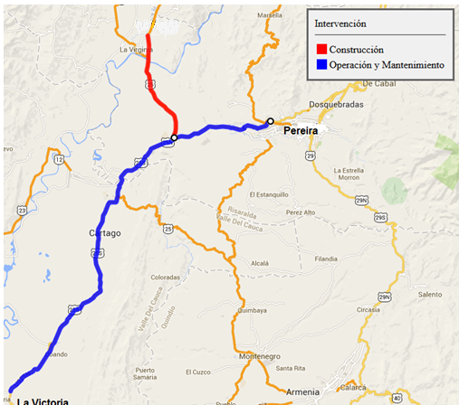
META
IP PEREIRA – LA VICTORIA Y CERRITOS – LA VIRGINIA
INVERSIÓN ESTIMADA
TOTAL CAPEX (MM COP2013): $179 .777
ORIGINADOR
INFRAESTRUCTURA CONCESIONADA S.A.S INFRACON S.A.S
TIPO DE INICIATIVA PRIVADA
SIN APORTE DE RECURSOS PUBLICOS
1 PEAJE EXISTENTE
0 PEAJES NUEVOS
DURACION ESTIMADA
2.5 AÑOS CONSTRUCCION (INCLUIDO 1 AÑO DE PRECONSTRUCCION)
ESTADO:
SE RADICARÁ EN LA ANI EL 14-06-2014
30 AÑOS DE CONCESION

Slide 54
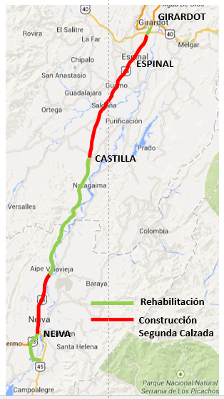
META
IP NEIVA - GIRARDOT
INVERSIÓN ESTIMADA
TOTAL CAPEX (MM COP2013): $619.272
ORIGINADOR
Promesa de Sociedad Futura Autovía Neiva – Girardot (CARLOS ALBERTO SOLARTE SOLARTE; CONTROLADORA DE OPERACIONES DE INFRAESTRUCTURA S.A Y ALCA INGENIERIA. )
TIPO DE INICIATIVA PRIVADA
SIN APORTE DE RECURSOS PUBLICOS
3 PEAJES EXISTENTES
0 PEAJES NUEVOS
DURACION ESTIMADA
4 AÑOS CONSTRUCCION
ESTADO
SE RADICARÁ EN LA ANI EL 14-05-2014
29 AÑOS DE CONCESION

Slide 55
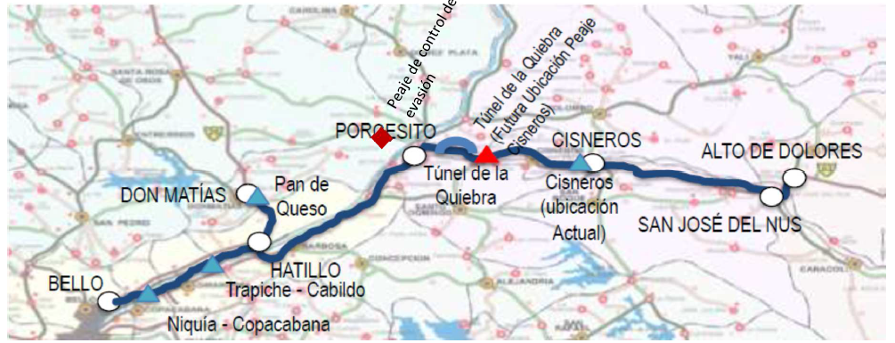
META
IP VÍA DEL NUS
INVERSIÓN ESTIMADA
TOTAL CAPEX (MM COP2014): $1.249.908.12
ORIGINADOR
ESTRUCTURA PLURAL VIAS DEL NUS S.A. - VINUS
TIPO DE INICIATIVA PRIVADA
SIN APORTE DE RECURSOS PUBLICOS
4 PEAJES EXISTENTES
1 PEAJES NUEVOS
DURACION ESTIMADA
5 AÑOS CONSTRUCCION
ESTADO
SE RADICARÁ EN LA ANI EL 12-03-2015
30 AÑOS DE CONCESION

Slide 56
3. CORREDORES IP
EN ESTUDIO PREFACTIBILIDAD

Slide 57
IP ESTUDIO DE PREFACTIBILIDAD
INICIATIVA PRIVADA | ORIGINADOR | FECHA ÚLTIMO RADICADO | ESTADO ACTUAL
SISGA – EL SECRETO | AFH Consultores y Asociados; La Soledad Inversiones S.A.S.; Forigua Abogados S.A.S. | 07/11/2014 | A LA ESPERA COMITÉ DE CONTRATACIÓN DEL 09-12-2014, PARA RECHAZO
REVIAL | Promesa de Sociedad Futura REVIAL (Ergon Ingeniería S.A.S., Consultorías Inversiones Y Proyectos – CIP LTDA | 13/08/2014 | REVISIÓN JURÍDICA PARA RECHAZO
AUTOPISTAS DEL CARIBE | KMA Construcciones S.A. | 23/10/2014 | Solicitud ajustes de tarifas de peajes 12-Nov-2014
VARIANTE YOPAL | Promesa de Sociedad Futura Variante de Yopal S.A.S. (CNV CONSTRUCCIONES S.A.S., INGENIERÍA DE VÍAS S.A., MHC, PAVCOL S.A.S., SAINC S.A., SP INGENIEROS S.A.S.,VALORCON S.A.) | 10/11/2014 | ESPERA DE MESA TÉCNICA CON LA GOB DEL CASANARE PARA DEFINIR PREFACTIBILIDAD.
VARIANTE OCCIDENTAL ÁREA METROPOLITANA DE BUCARAMANGA | Promesa de Sociedad Futura Variante Occidental Bucaramanga S.A.S. | 30/10/2014 | SE REALIZA REQUERIMIENTOS PARA COMPLETAR INFORMACIÓN 11 – 11 – 2014

Slide 58
IP ESTUDIO DE PREFACTIBILIDAD
INICIATIVA PRIVADA | ORIGINADOR | FECHA RADICADO | ESTADO ACTUAL
VIADUCTO SOACHA | Grupo Concesión Viaducto Soacha (CONSTRUCTORA MONTECARLO VÍA S.A.S., PROYETZA LTDA, CHINA GEZHOUBA GROUP COMPANY LIMITED, OCEISA S.A., BENTON S.A.S.) | 14/11/2014 | ESPERA DE COMITÉ DE CONTRATACIÓN PARA APROBACIÓN
CORDOBA SUCRE 2 Doble Calzada al Aeropuerto de Corozal San Pues – Sahagún Ciénaga del Oro – La Ye Variantes en Chinú, Sahagún, San Pues Mejoramiento Calzada existente entre Sincelejo y la Ye Segunda Calzada Maizal – Pescador (4,5Km), propone comprar los predios con la Concesión actual | KMA Construcciones S.A. | 17/10/2014 | A la espera de radicación de Antioquia – Bolívar sacando tramo Planeta Rica - La Ye
SANTANDER DE QUILICHAO - POPAYAN | Promesa de Sociedad Futura Autovía Santander de Quilichao – Popayán (CSS Constructores S.A.; ICA S.A.; ALCA Ingeniería S.A.S) | 29/10/2014 | REVISIÓN RADICACIÓN DE FECHA DEL 03-12-2014
SISTEMA VÍAL DE ACCESO MOMPOX | GERCON S.A. | 28 /11/2014 | REVISIÓN DE PREFACTIBILIDAD

Slide 59
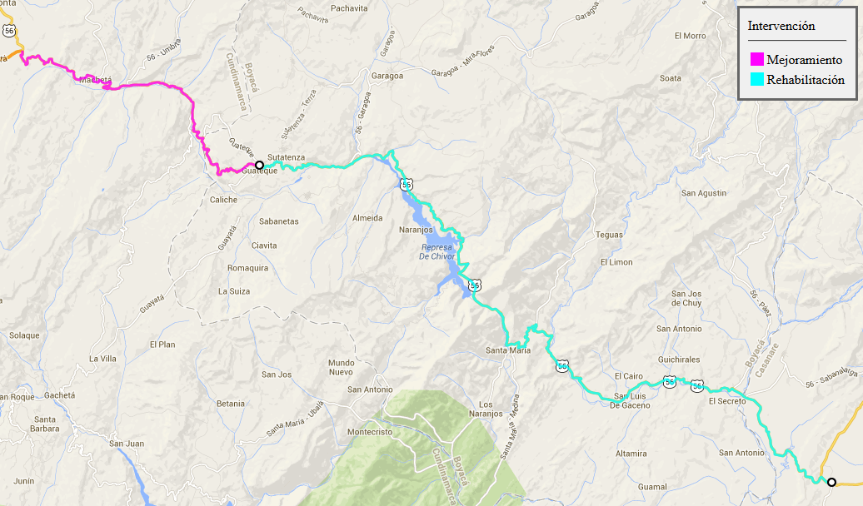
META
IP SISGA – EL SECRETO
INVERSIÓN ESTIMADA
TOTAL CAPEX (MM COP2013): $171.816
ORIGINADOR
AFH Consultores y Asociados; La Soledad Inversiones S.A.S.; Forigua Abogados S.A.S.
TIPO DE INICIATIVA PRIVADA
CON APORTE DE RECURSOS PUBLICOS DEL 20%
1 PEAJE EXISTENTE
1 PEAJE NUEVO
DURACION ESTIMADA
2 AÑOS CONSTRUCCION
ESTADO
SE SOLICITO INFORMACIÓN ADICIONAL EL DÍA 26 – 09 – 2014 RESPECTO APORTES EN ESPECIE
30 AÑOS DE CONCESION

Slide 60
META
IP REVIAL
INVERSIÓN ESTIMADA
TOTAL CAPEX (MM COP2013): $48.729
ORIGINADOR
Promesa de Sociedad Futura REVIAL
TIPO DE INICIATIVA PRIVADA
SIN APORTE DE RECURSOS PUBLICOS
OBJETO
Implementación y Administración de un medio de pago único en los carriles de Telepeajes de las Concesiones de la Cuarta Generación Colombiana.
DURACION ESTIMADA
0 AÑOS CONSTRUCCION
ESTADO
EN ESTUDIO COMPETENCIA JURIDICA
0 AÑOS DE CONCESION

Slide 61
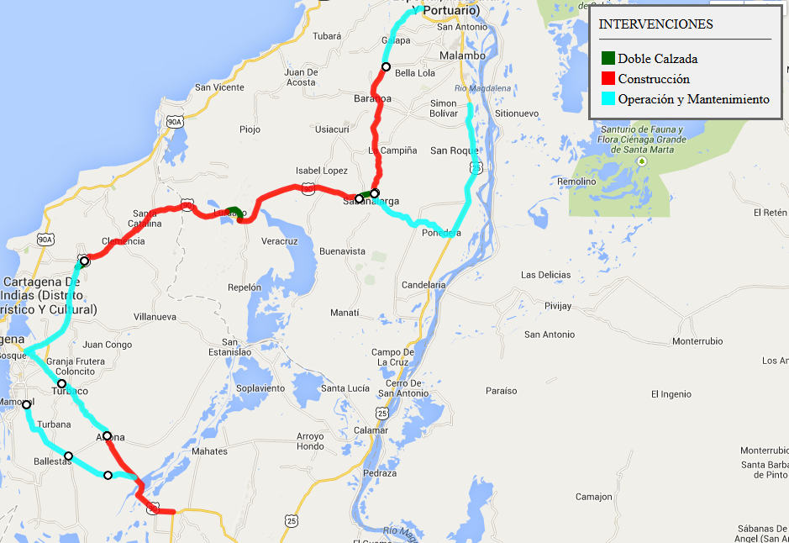
META
IP AUTOPISTAS DEL CARIBE
INVERSIÓN ESTIMADA
TOTAL CAPEX (MM COP2013): $1.123.285
ORIGINADOR
KMA CONSTRUCCIONES S.A.
TIPO DE INICIATIVA PRIVADA
CON APORTE DE RECURSOS PUBLICOS DEL 20%
5 PEAJES EXISTENTES
2 PEAJES NUEVOS
DURACION ESTIMADA
7.5 AÑOS CONSTRUCCION (INCLUIDO 1 AÑO DE PRECONSTRUCCION)
ESTADO
ENTREGA DE AJUSTES EL 30 – 09- 2014
30 AÑOS DE CONCESION

Slide 62
META
IP VARIANTE YOPAL
INVERSIÓN ESTIMADA
TOTAL CAPEX (MM COP2013): $384.767
ORIGINADOR
Promesa de Sociedad Futura Variante de Yopal S.A.S. (CNV CONSTRUCCIONES S.A.S., INGENIERÍA DE VÍAS S.A., MHC, PAVCOL S.A.S., SAINC S.A., SP INGENIEROS S.A.S.,VALORCON S.A.)
TIPO DE INICIATIVA PRIVADA
SIN APORTE DE RECURSOS PUBLICOS
2 PEAJES EXISTENTES
1 PEAJE NUEVO
DURACION ESTIMADA
2 AÑOS CONSTRUCCION
ESTADO
SE SOLICITARA INFORMACIÓN ADICIONAL EL DÍA 30-09-2014
25 AÑOS DE CONCESION

Slide 63
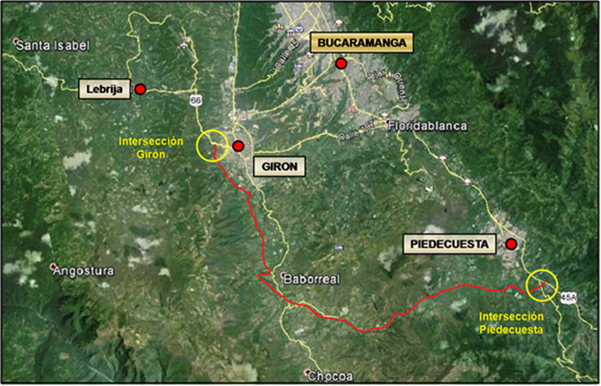
IP VARIANTE OCCIDENTAL ÁREA METROPOLITANA BUCARAMANGA
INVERSIÓN ESTIMADA
TOTAL CAPEX (MM COP2014): $273.724
ORIGINADOR
PROMESA DE SOCIEDAD FUTURA VARIANTE OCCIDENTAL BUCARAMANGA S.A.S.
TIPO DE INICIATIVA PRIVADA
CON APORTE DE RECURSOS PÚBLICOS (20%)
1 PEAJE NUEVO
DURACION ESTIMADA
2,5 AÑOS CONSTRUCCIÓN * (Información suministrada por el Originador)
ESTADO
SE SOLICITA INFORMACIÓN ADICIONAL PARA ETAPA DE PREFACTIBILIDAD EL DÍA 11-11-2014
30 AÑOS DE CONCESIÓN

Slide 64
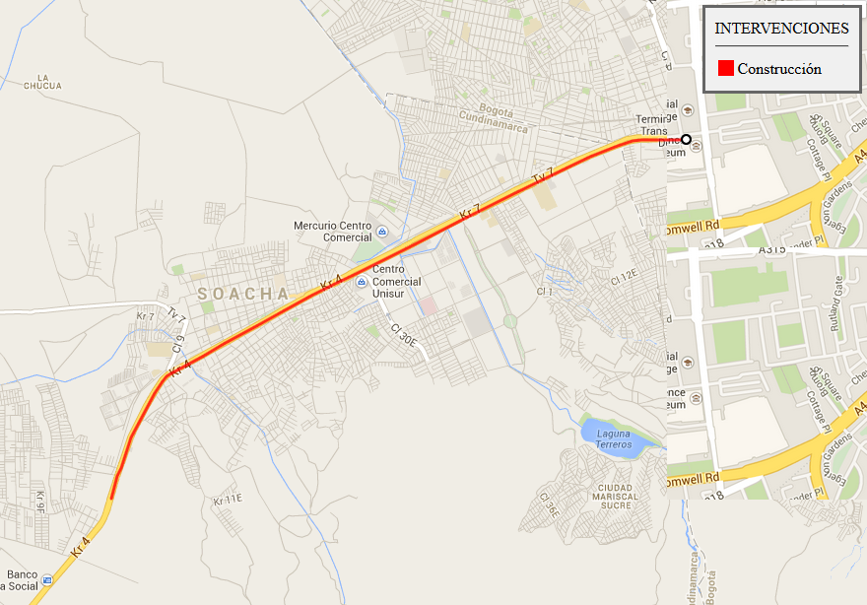
META
IP VIADUCTO SOACHA
INVERSIÓN ESTIMADA
TOTAL CAPEX (MM COP2014): $937.774
ORIGINADOR
Grupo Concesión Viaducto Soacha (CONSTRUCTORA MONTECARLO VÍA S.A.S., PROYETZA LTDA, CHINA GEZHOUBA GROUP COMPANY LIMITED, OCEISA S.A., BENTON S.A.S.)
TIPO DE INICIATIVA PRIVADA
SIN APORTE DE RECURSOS PUBLICOS
0 PEAJES EXISTENTES
1 PEAJE NUEVO
DURACION ESTIMADA
4 AÑOS CONSTRUCCION
ESTADO
SE SOLICITO INFORMACIÓN ADICIONAL EL DÍA 09 – 10 – 2014
30 AÑOS DE CONCESION

Slide 65
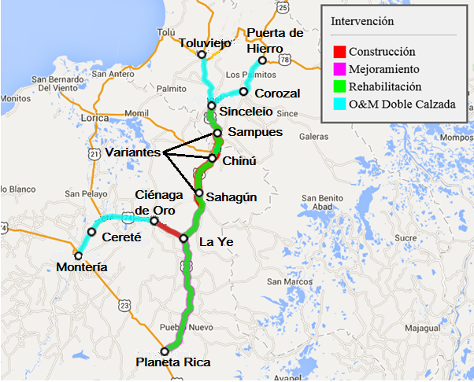
META
IP CORDOBA - SUCRE
INVERSIÓN ESTIMADA
TOTAL CAPEX (MM COP2014): $779.847
ORIGINADOR
KMA Construcciones S.A.
TIPO DE INICIATIVA PRIVADA
20% APORTES PÚBLICOS
4 PEAJES EXISTENTES
1 PEAJE NUEVO
DURACION ESTIMADA
5.5 AÑOS CONSTRUCCION
ESTADO
EN CONFLICTO TRAMO PLANETA RICA – LA YE , CON IP ANTIOQUIA - BOLIVAR
30 AÑOS DE CONCESION

Slide 66
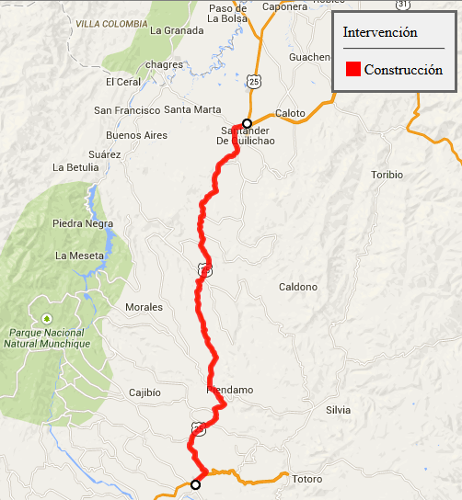
META
IP SANTANDER DE QUILICHAO - POPAYAN
INVERSIÓN ESTIMADA
TOTAL CAPEX (MM COP2014): $1.049.000
ORIGINADOR
PROMESA DE SOCIEDAD FUTURA AUTOVÍA SANTANDER DE QUILICHAO - POPAYÁN.
TIPO DE INICIATIVA PRIVADA
SIN Recursos Públicos
1 PEAJES EXISTENTES
1 PEAJE NUEVO
DURACION ESTIMADA
Primera Etapa: 6 años de Construcción (2017-2022)
ESTADO
ORIGINADOR AJUSTANDO LAS FUENTES DE RETRIBUCIÓN
30 AÑOS DE CONCESION
Segunda Etapa: 3 años de Construcción (2027-2029)

Slide 67
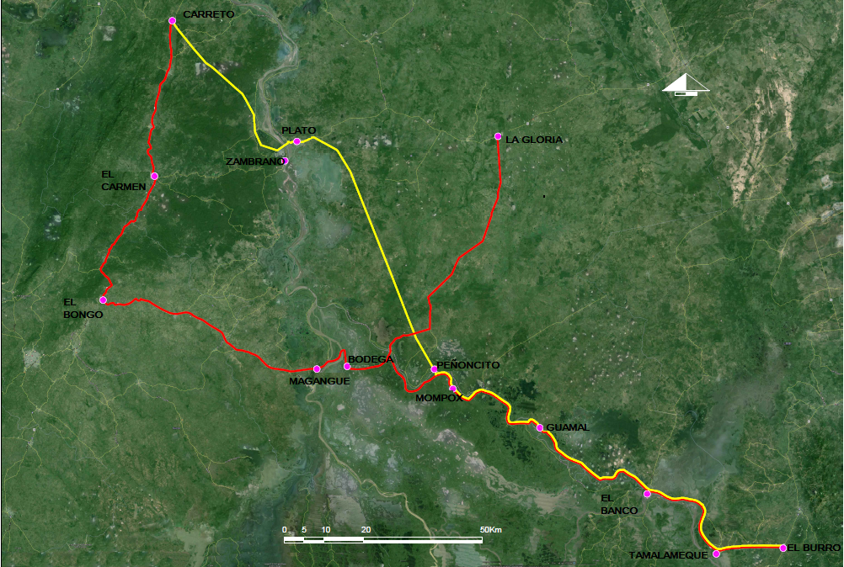
META
IP SISTEMA VIAL DE ACCESO A MOMPOX
INVERSIÓN ESTIMADA
TOTAL CAPEX (MM COP2014): $717.837 (Alternativa 1)
ORIGINADOR
GERCON S.A.
TIPO DE INICIATIVA PRIVADA
SIN Recursos Públicos
4 PEAJES EXISTENTES
TOTAL CAPEX (MM COP2014): $883.938 (Alternativa 2)
DURACION ESTIMADA
Preconstrucción: 18 meses
ESTADO
Evaluación Prefactibilidad
30 AÑOS DE CONCESION
Construcción: 78 meses

Slide 68
CORREDORES
TERCERA OLA

Slide 69
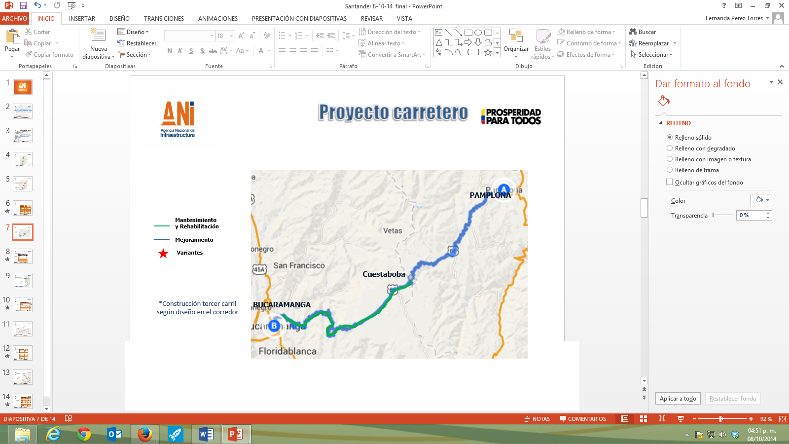
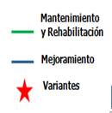
CORREDOR
BUCARAMANGA - PAMPLONA
ALCANCE CONCESIONES 4G
FONDO DE ADAPTACIÓN
Longitud de Intervención (Km) | 120,00 Km
Mejoramiento | 53,00 Km
Rehabilitación | 77,00Km
Construcción Tercer Carril | 22,00 Km
GENERACIÓN DE EMPLEOS
Generación de más de 2.100 empleos directos durante la etapa de construcción (5 años).
BENEFICIOS
Conectividad entre los Departamentos de Santander y Norte de Santander. Fortalecimiento Corredor Comercial desde el centro del País (Bogotá D.C) hacia frontera con Venezuela. Mejoras en Seguridad Vial.
EN ESTRUCTURACIÓN
CAPEX
$ 360.141

Slide 70
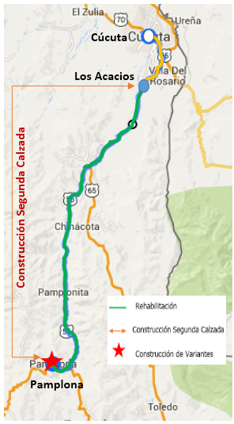
CORREDOR
PAMPLONA - CÚCUTA
ALCANCE CONCESIONES 4G
FONDO DE ADAPTACIÓN
Longitud de Intervención (Km) | 43,00 Km
Construcción Doble Calzada | 47,00 Km
Rehabilitación | 43,00 Km
GENERACIÓN DE EMPLEOS
Generación de más de 8000 empleos directos durante la etapa de construcción (5 años)
BENEFICIOS
Mejoras en Seguridad Vial. Mejoras en atención de emergencias y atención al usuario. Atención de sitios críticos.
CAPEX
EN ESTRUCTURACIÓN
$ 1.371.185

Slide 71
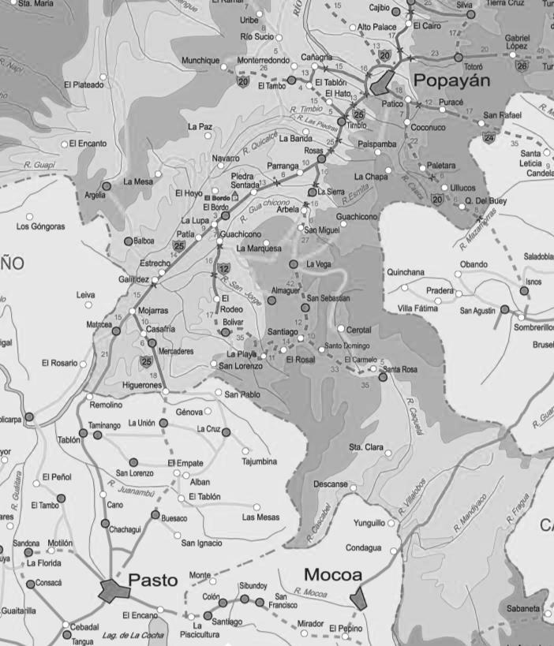
CORREDOR 4G
PASTO - CHACHAGÜI - POPAYÁN
ALCANCE CONCESIONES 4G
Subtramos a mejorar:
Variante de Popayán
Timbío-Popayán
Chachagüí-Estaquillo
Popayán
Grupo 2 FONADE | TERCERA OLA
Longitud de Proyecto (Km) | 319 Km
Mejoramiento Y Rehabilitación | 136,00 Km
Mejoramiento | 93,00 Km
Construcción Variantes | 1 Und.
Timbío
Vía nueva:
Timbío - El Estanquillo
(estudios INVIAS)
El Estanquillo
GENERACIÓN DE EMPLEOS
Generación de más de 8.000 empleos directos durante la etapa de construcción (5 años).
Subtramo a rehabilitar
BENEFICIOS
Mejora la conectividad del sur del País y con la frontera con Ecuador. Reducción de una hora de recorrido Pasto – Popayán. Mejora de parámetros geométricos en alineamiento horizontal entre 50 y 60 km/h.
Chachagüí
Se tiene programado radicar documentación en el Min. Hacienda el 28 de Feb. De 2015.

Slide 72
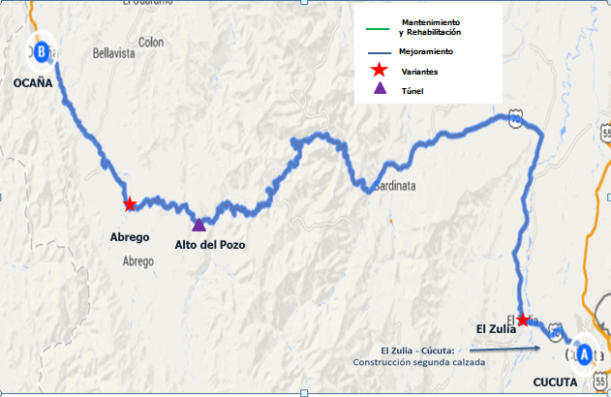
CORREDOR
OCAÑA – CÚCUTA
NORTE DE SANTANDER
ALCANCE CONCESIONES 4G
FONDO DE ADAPTACIÓN
Longitud de Proyecto | 192 Km
Rehabilitación | 23 Km
Mejoramiento | 169 Km
Construcción de Variantes | 2 Und.
GENERACIÓN DE EMPLEOS
Generación de más de 8.300 empleos directos anuales durante la etapa de construcción (3 años).
BENEFICIOS
EN ESTRUCTURACIÓN
Mejoramiento de la Conectividad Local del Departamento de Norte de Santander. Fortalecimiento Corredor Comercial desde la región Caribe hacia frontera con Venezuela. Conectividad César – Norte de Santander. Mejoras en Seguridad Vial.
CAPEX
$ 1.256.350

Slide 73
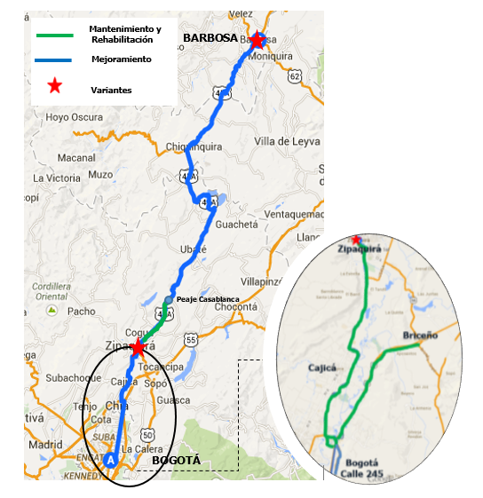
CORREDOR
CONCESIÓN BOGOTÁ - BARBOSA
ALCANCE CONCESIONES 4G
FONDO DE ADAPTACIÓN
Longitud de Intervención (Km) | 191,00 Km
Construcción Doble Calzada | 76,00 Km
Mejoramiento | 107,00 Km
Construcción Variante | 4 Un.
Rehabilitación | 172,00Km
Construcción Tercer Carril | 14,00 Km
SUSA
CAPELLANÍA
GENERACIÓN DE EMPLEOS
Generación de más de 22.100 empleos directos durante la etapa de construcción (5 años)
BENEFICIOS
EN ESTRUCTURACIÓN
Mejoras en Seguridad Vial Mejoras en atención de emergencias y atención al usuario. Atención de sitios críticos.
CAPEX
$ 3.690.773

Slide 74
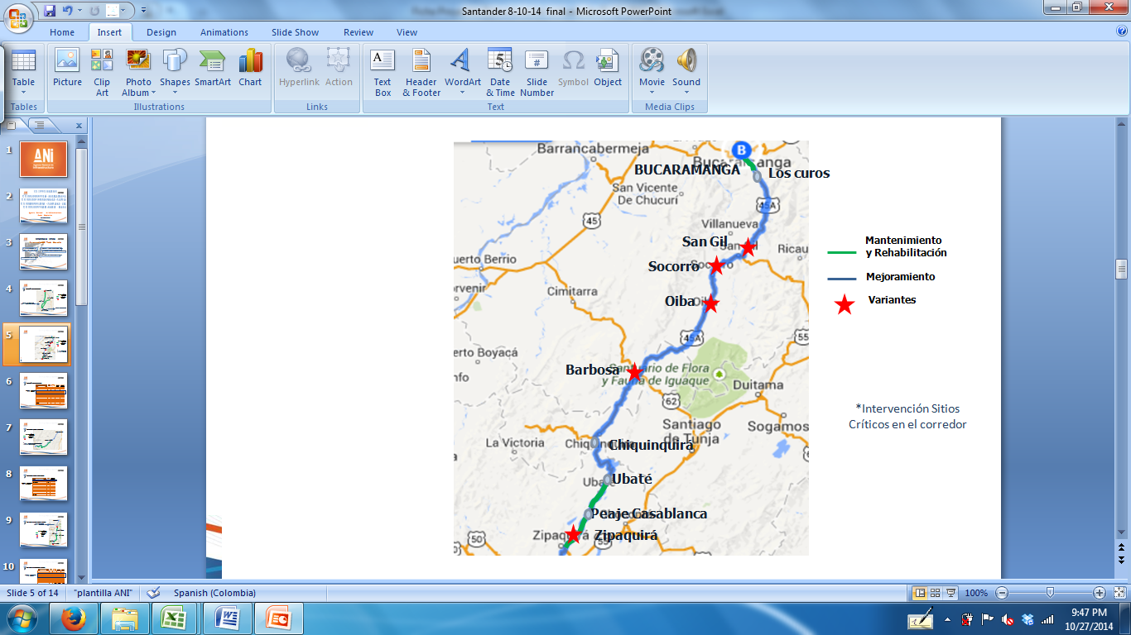
CORREDOR
CONCESIÓN BARBOSA - BUCARAMANGA
ALCANCE CONCESIONES 4G
FONDO DE ADAPTACIÓN
Longitud de Intervención (Km) | 209,00 Km
Construcción Doble Calzada | 10,00 Km
Mejoramiento | 179,00 Km
Construcción Variante | 3 Un.
Rehabilitación | 62,00Km
Construcción Tercer Carril | 17,00 Km
GENERACIÓN DE EMPLEOS
Generación de más de 13000 empleos directos durante la etapa de construcción (5 años)
EN ESTRUCTURACIÓN
BENEFICIOS
CAPEX
Mejoras en Seguridad Vial. Mejoras en atención de emergencias y atención al usuario. Atención de sitios críticos.
$ 2.209.829

Slide 75
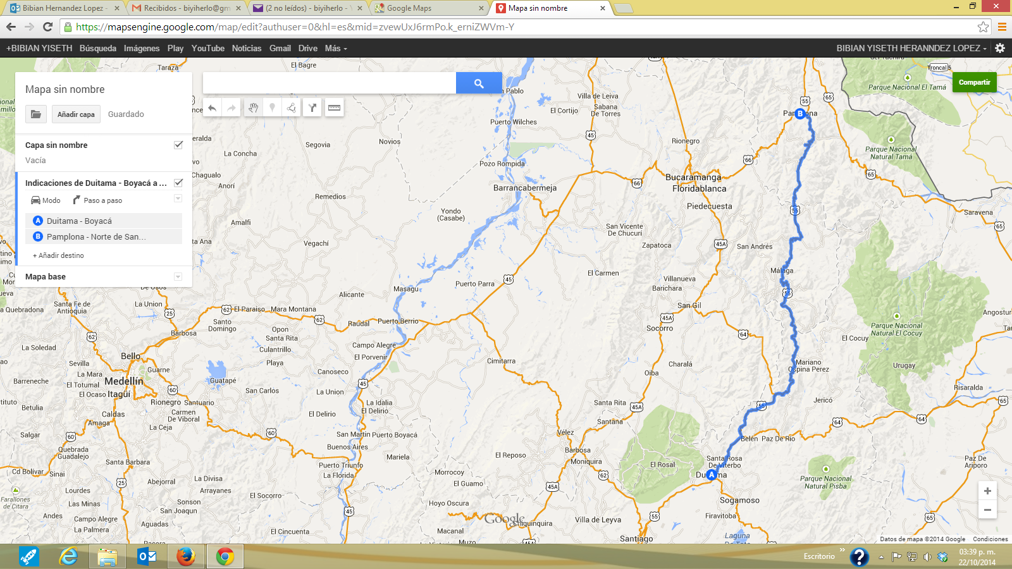

CORREDOR
CONCESIÓN DUITAMA – PAMPLONA
ALCANCE CONCESIONES 4G
FONDO DE ADAPTACIÓN
Longitud de Proyecto | 308 Km
Rehabilitación | 213 Km
Mejoramiento | 95 km
Construcción Variantes | 3 Und.
PRESIDENTE
MALAGA
LA PALMERA
GENERACIÓN DE EMPLEOS
Generación de más de 5.000 empleos directos anuales durante la etapa de construcción (5 años).
BELEN
BENEFICIOS
DUITAMA
Mejoramiento de la Conectividad entre los Departamentos de Boyacá Santander y Norte de Santander. Fortalecimiento Corredor Comercial desde la región centro oriente del País (Bogotá D.C) hacia frontera con Venezuela. Mejoras en Seguridad Vial.
EN ESTRUCTURACIÓN
CAPEX
$ 833.918

Slide 76

CORREDOR TRANSVERSAL CUSIANA
CONCESIÓN SOGAMOSO – AGUAZUL – MANI
ALCANCE CONCESIONES 4G
SOGAMOSO
FONDO ADAPTACIÓN
Longitud de Intervención (Km) | 172 Km
Mejoramiento | 172 Km
Construcción Variantes | 2 Und.
GENERACIÓN DE EMPLEOS
Generación de más de 7.400 empleos directos durante la etapa de construcción (5 años)
AGUAZUL
BENEFICIOS
Fortalecimiento de la Conectividad de los Departamentos de Boyacá y Casanare Conectividad Región Centro Oriente y Llanos Orientales. Mejoras en Seguridad Vial Mejoras en atención de emergencias y atención al usuario
MANI
EN ESTRUCTURACIÓN
CAPEX
$ 1.254.219

Slide 77

CORREDOR
CHINCHINÁ – MARIQUITA
ALCANCE CONCESIONES 4G
FONDO DE ADAPTACIÓN
Longitud de Intervención (Km) | 136 Km
Mejoramiento | 103 Km
Mantenimiento y Operación | 136 Km
Construcción Viaducto | 600 m
Construcción Variantes | 3 Un.
GENERACIÓN DE EMPLEOS
Generación de más de 4.300 empleos directos durante la etapa de construcción (5 años)
BENEFICIOS
Fortalecimiento de la Conectividad Pacífico/Occidente y Centro del País. Mejoras en Seguridad Vial Mejoras en atención de emergencias y atención al usuario
EN ESTRUCTURACIÓN
CAPEX
$ 730.746

